Slide 1
Chuyên đề: CÁC BIẾN CHỨNG SAU MỔ TRONG NGOẠI TIÊU HOÁ - GAN MẬT
GVHD: TS.BS Lê Quan Anh Tuấn
Nhóm trình: Trần Thảo Hiệp Đỗ Thị Thanh Thuỷ Nguyễn Thái Bảo Trâm

Slide 2
NỘI DUNG
01
CHẢY MÁU
02
XÌ, DÒ MIỆNG NỐI-VIÊM PHÚC MẠC
03
TẮC RUỘT-THOÁT VỊ

Slide 3
01
CHẢY MÁU

Slide 4
1.1 DỊCH TỄ
Chảy máu sau mổ là biến chứng nghiêm trọng và có thể gây tử vong cho bệnh nhân
Thay đổi theo từng loại phẫu thuật
Phẫu thuật ghép gan: 9%
Phẫu thuật tuỵ nói chung: 3.3-10%
Phẫu thuật dạ dày: 0.9%
Phẫu thuật do ung thư tiêu hoá: 0.9%
Tasu, J.-P., Vesselle, G., Herpe, G. (2015). Postoperative abdominal bleeding. Diagnostic and Interventional Imaging, 96(7-8), 823–831

Slide 5
1.2 NGUYÊN NHÂN
Các nguyên nhân chính chảy máu sau phẫu thuật bao gồm:
Tại chỗ
Chảy máu từ chỗ khâu nối ống tiêu hoá
Loét đường tiêu hoá (do stress, đặc biệt trong giai đoạn hồi sức)
Chảy máu trực tiếp từ các động, tĩnh mạch bị tổn thương
Vỡ giả phình mạch
Do rò dịch tiêu hoá hay dịch tuỵ
Toàn thân
Rối loạn đông máu
Tasu, J.-P., Vesselle, G., Herpe, G. (2015). Postoperative abdominal bleeding. Diagnostic and Interventional Imaging, 96(7-8), 823–831
Dietz, D. W. (2011). Postoperative Complications. The ASCRS Textbook of Colon and Rectal Surgery, 157–173.

Slide 6
1.3 CHẨN ĐOÁN
TCCN
TCTT
CLS
Hb
Nội soi tiêu hoá
CT-scan
Đau bụng, chướng bụng, nôn ra máu, tiêu phân đen
Mạch nhanh
Bụng chướng
Ống dẫn lưu/ ống thông mũi dạ dày có máu
Nếu xuất huyết nặng có thể dẫn đến sốc.
Sabrido, J. L. G., & Jimenez, W. V. (2013). Prevention and Treatment of Major Complications After Gastroduodenal Surgery. Treatment of Postoperative Complications After Digestive Surgery, 75–100.
Notes:
TCCN và TCTT thay đổi, thường mơ hồ, không rõ rang
Có thể có những triệu chứng đặc hiệu như nôn ra máu, tiêu phân đen, ống dẫn lưu hay thông mũi dạ dày có máu. Hay chỉ mơ hồ biểu hiện bằng triệu chứng gợi ý chảy máu trong ổ bụng như đau bụng, chướng bụng, mạch nhanh.
Nếu tình trạng xuất huyết nặng có thể dẫn đến sốc mất máu.
CLS: thấy Hb giảm, nội soi tiêu hoá vừa chẩn đoán và điều trị cho các trường hợp XHTH hay chụp CT-scan nếu nghi ngờ chảy máu trong ổ bụng

Slide 7
CT-scan: hình ảnh học đầu tay trong chẩn đoán xuất huyết trong ổ bụng.
Protocol: -Thì không thuốc
-Thì động mạch
-Thì tĩnh mạch
-Thì muộn (+-)
Notes:
CT được xem là đầu tay vì có thể xác định được chảy máu trong ổ bụng hoặc trong lòng ống tiêu hoá nhờ vào xác định hịnh ảnh dịch có đậm độ cao trên CT ở thì không thuốc. Qua thì đm và tm có thể thấy được hình ảnh thoát thuốc tương phản cho thấy tình trạng chảy máu hoạt động. Ngoài ra còn có thể dựng hình được cây mạch máu để xác định động mạch thủ phạm

Slide 8
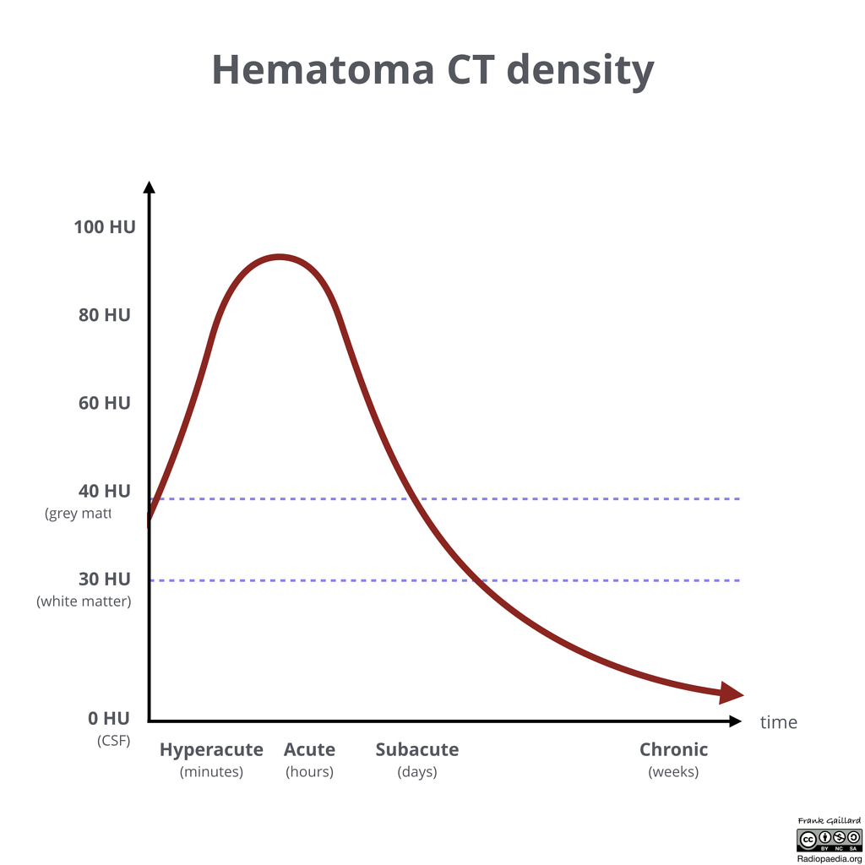
Đậm độ máu tụ trên CT thay đổi như thế nào?
Gaillard F, Evolution of CT density of intracranial hemorrhage (diagram). Case study, Radiopaedia.org (Accessed on 18 Feb 2023)
Notes:
Giai đoạn tối cấp: máu vừa thoát ra khỏi lòng mạch nên đậm độ chưa thay đổi so vs máu trong long mạch
Giai đoạn cấp: khối máu tụ bắt đầu đông, các thành phần hữu hình co cụm lại làm tang đậm độ trên CT
Sau đó đậm độ giảm dần theo thời gian

Slide 9
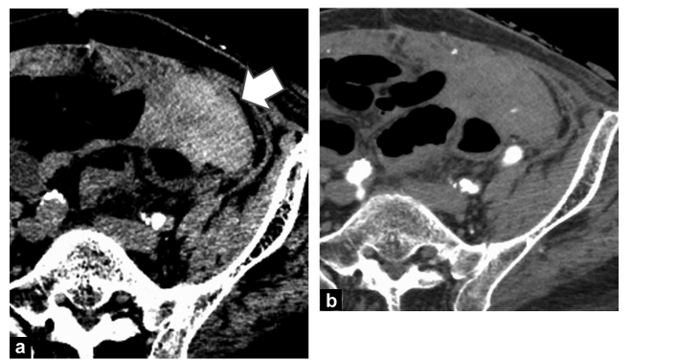
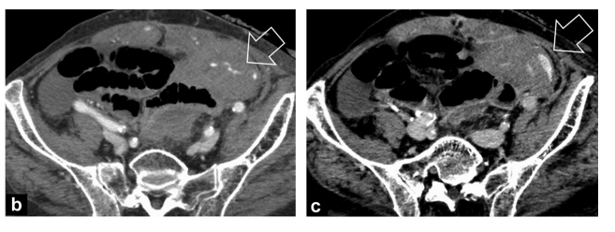
BN sau mổ cắt ĐT sigma
Thì không thuốc.
b. Thì động mạch
b. Thì tĩnh mạch
c. Thì muộn
Tasu, J.-P., Vesselle, G., Herpe, G. (2015). Postoperative abdominal bleeding. Diagnostic and Interventional Imaging, 96(7-8), 823–831
Notes:
Thì ko thuốc để xác định có chảy máu vì thấy khối tụ dịch có đậm độ cao (thường >40HU), sau khi tiêm thuốc do các cơ quan lân cận bắt thuốc nên hình ảnh bị che mờ đi, do đó thì không thuốc là cần thiết để nhận diện chảy máu.

Slide 10
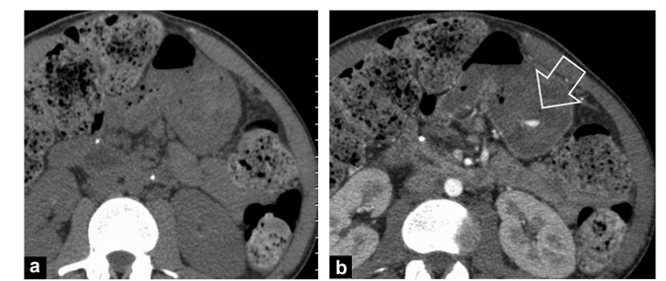
Bệnh nhân sau mổ cắt bán phần dưới dạ dày do hẹp môn vị do loét
Thì không thuốc
Thì động mạch
Tasu, J.-P., Vesselle, G., Herpe, G. (2015). Postoperative abdominal bleeding. Diagnostic and Interventional Imaging, 96(7-8), 823–831

Slide 11
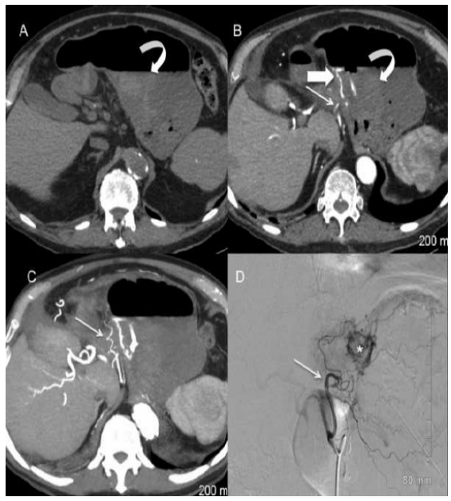
BN sau PT cắt bán phần dạ dày
Không thuốc tương phản
Có thuốc tương phản
Hình ảnh gợi ý mạch máu thủ phạm là động mạch vị trái
Chụp động mạch cho thấy hình ảnh thoát thuốc từ động mạch vị trái
Tasu, Jean-Pierre. “Stenting post-operative abdominal bleeding: the interventional radiologist’s point of view.” Imaging in Medicine 7 (2015)

Slide 12
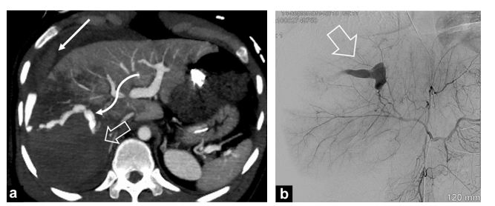
BN hậu phẫu cắt thuỳ phải gan
Hình ảnh chảy máu trong khoang phúc mạc, hematoma ở vị trí gan đã được cắt
b. Hình ảnh thoát mạch trên DSA
Tasu, Jean-Pierre. “Stenting post-operative abdominal bleeding: the interventional radiologist’s point of view.” Imaging in Medicine 7 (2015)

Slide 13
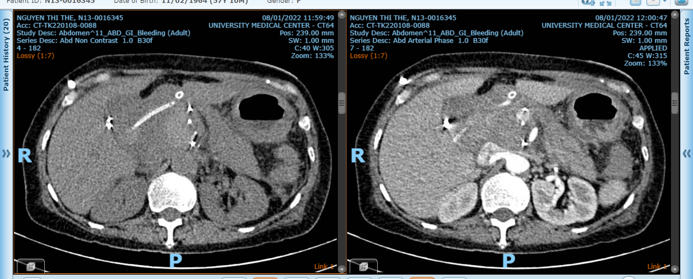
BN nữ, 57 tuổi (N13-0016345 ), hậu phẫu N15 PT whipple do u đoạn cuối OMC. Hình ảnh giả phình cạnh clip phẫu thuật cạnh mặt sau miệng nối tuỵ-ruột, xung quanh có dịch đậm độ cao, không thấy hình ảnh xuất huyết hoạt động

Slide 14
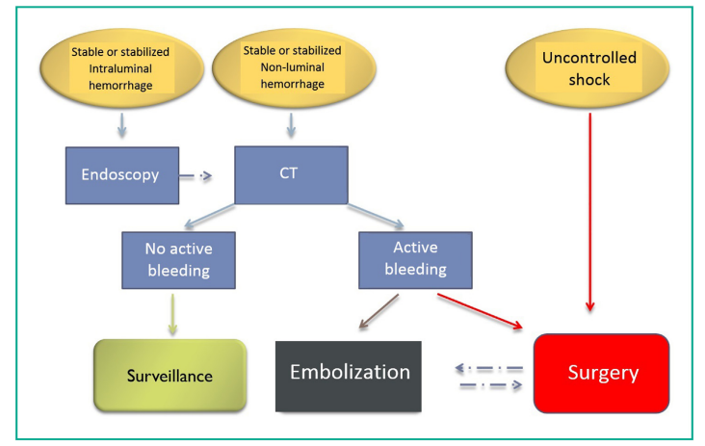
1.4 ĐIỀU TRỊ
Tasu, J.-P., Vesselle, G., Herpe, G. (2015). Postoperative abdominal bleeding. Diagnostic and Interventional Imaging, 96(7-8), 823–831

Slide 15
1.4 ĐIỀU TRỊ
TAE (Transcatheter arterial embolization: thuyên tắc động mạch qua đường ống thông) lựa chọn đầu tay trong điều trị biến chứng chảy máu sau phẫu thuật.
Tasu, J.-P., Vesselle, G., Herpe, G. (2015). Postoperative abdominal bleeding. Diagnostic and Interventional Imaging, 96(7-8), 823–831

Slide 16
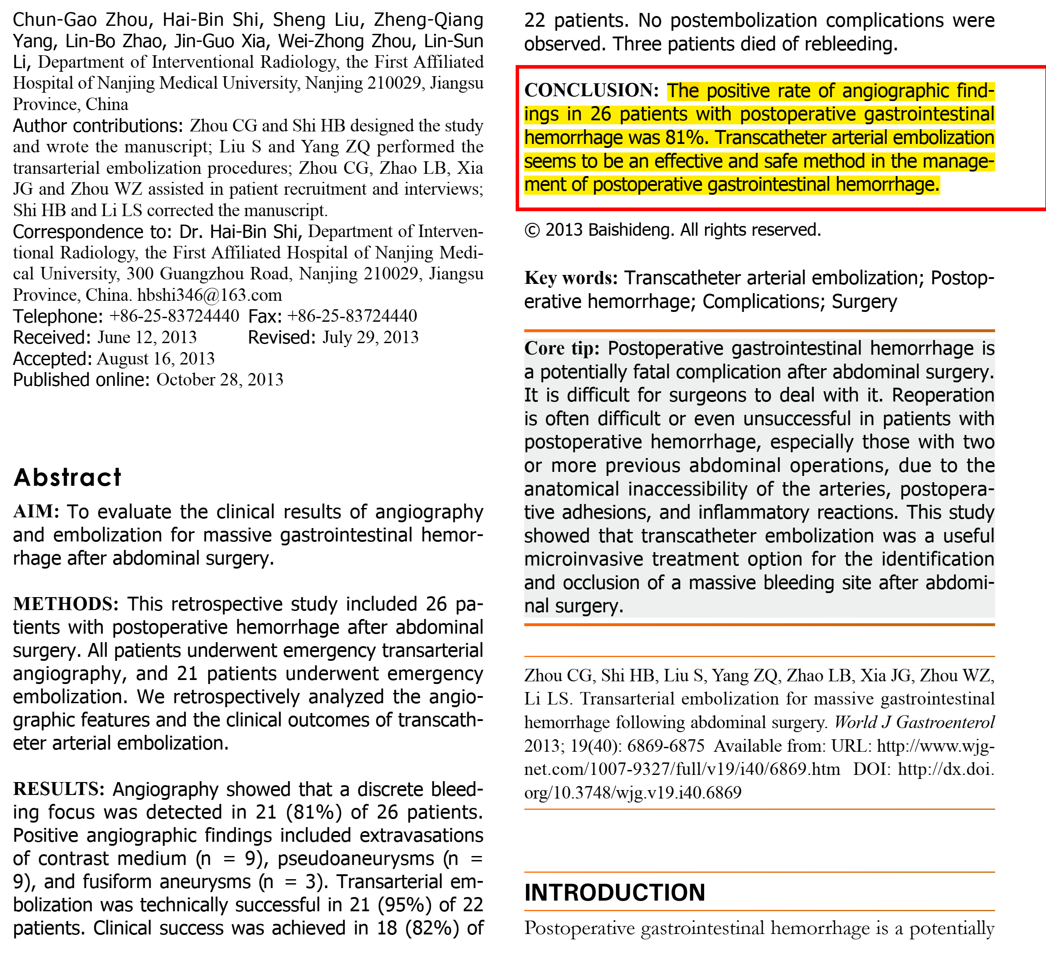
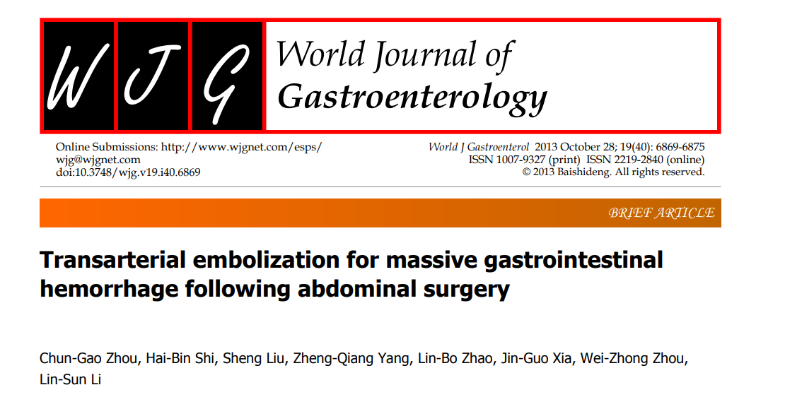
Notes:
Nghiên cứu trên tạp chí World Journal of Gastroenterology. Bài báo kết luận TAE là 1 phương pháp an toàn và hiệu quả trong kiểm soát biến chứng chảy máu sau phẫu thuật

Slide 17
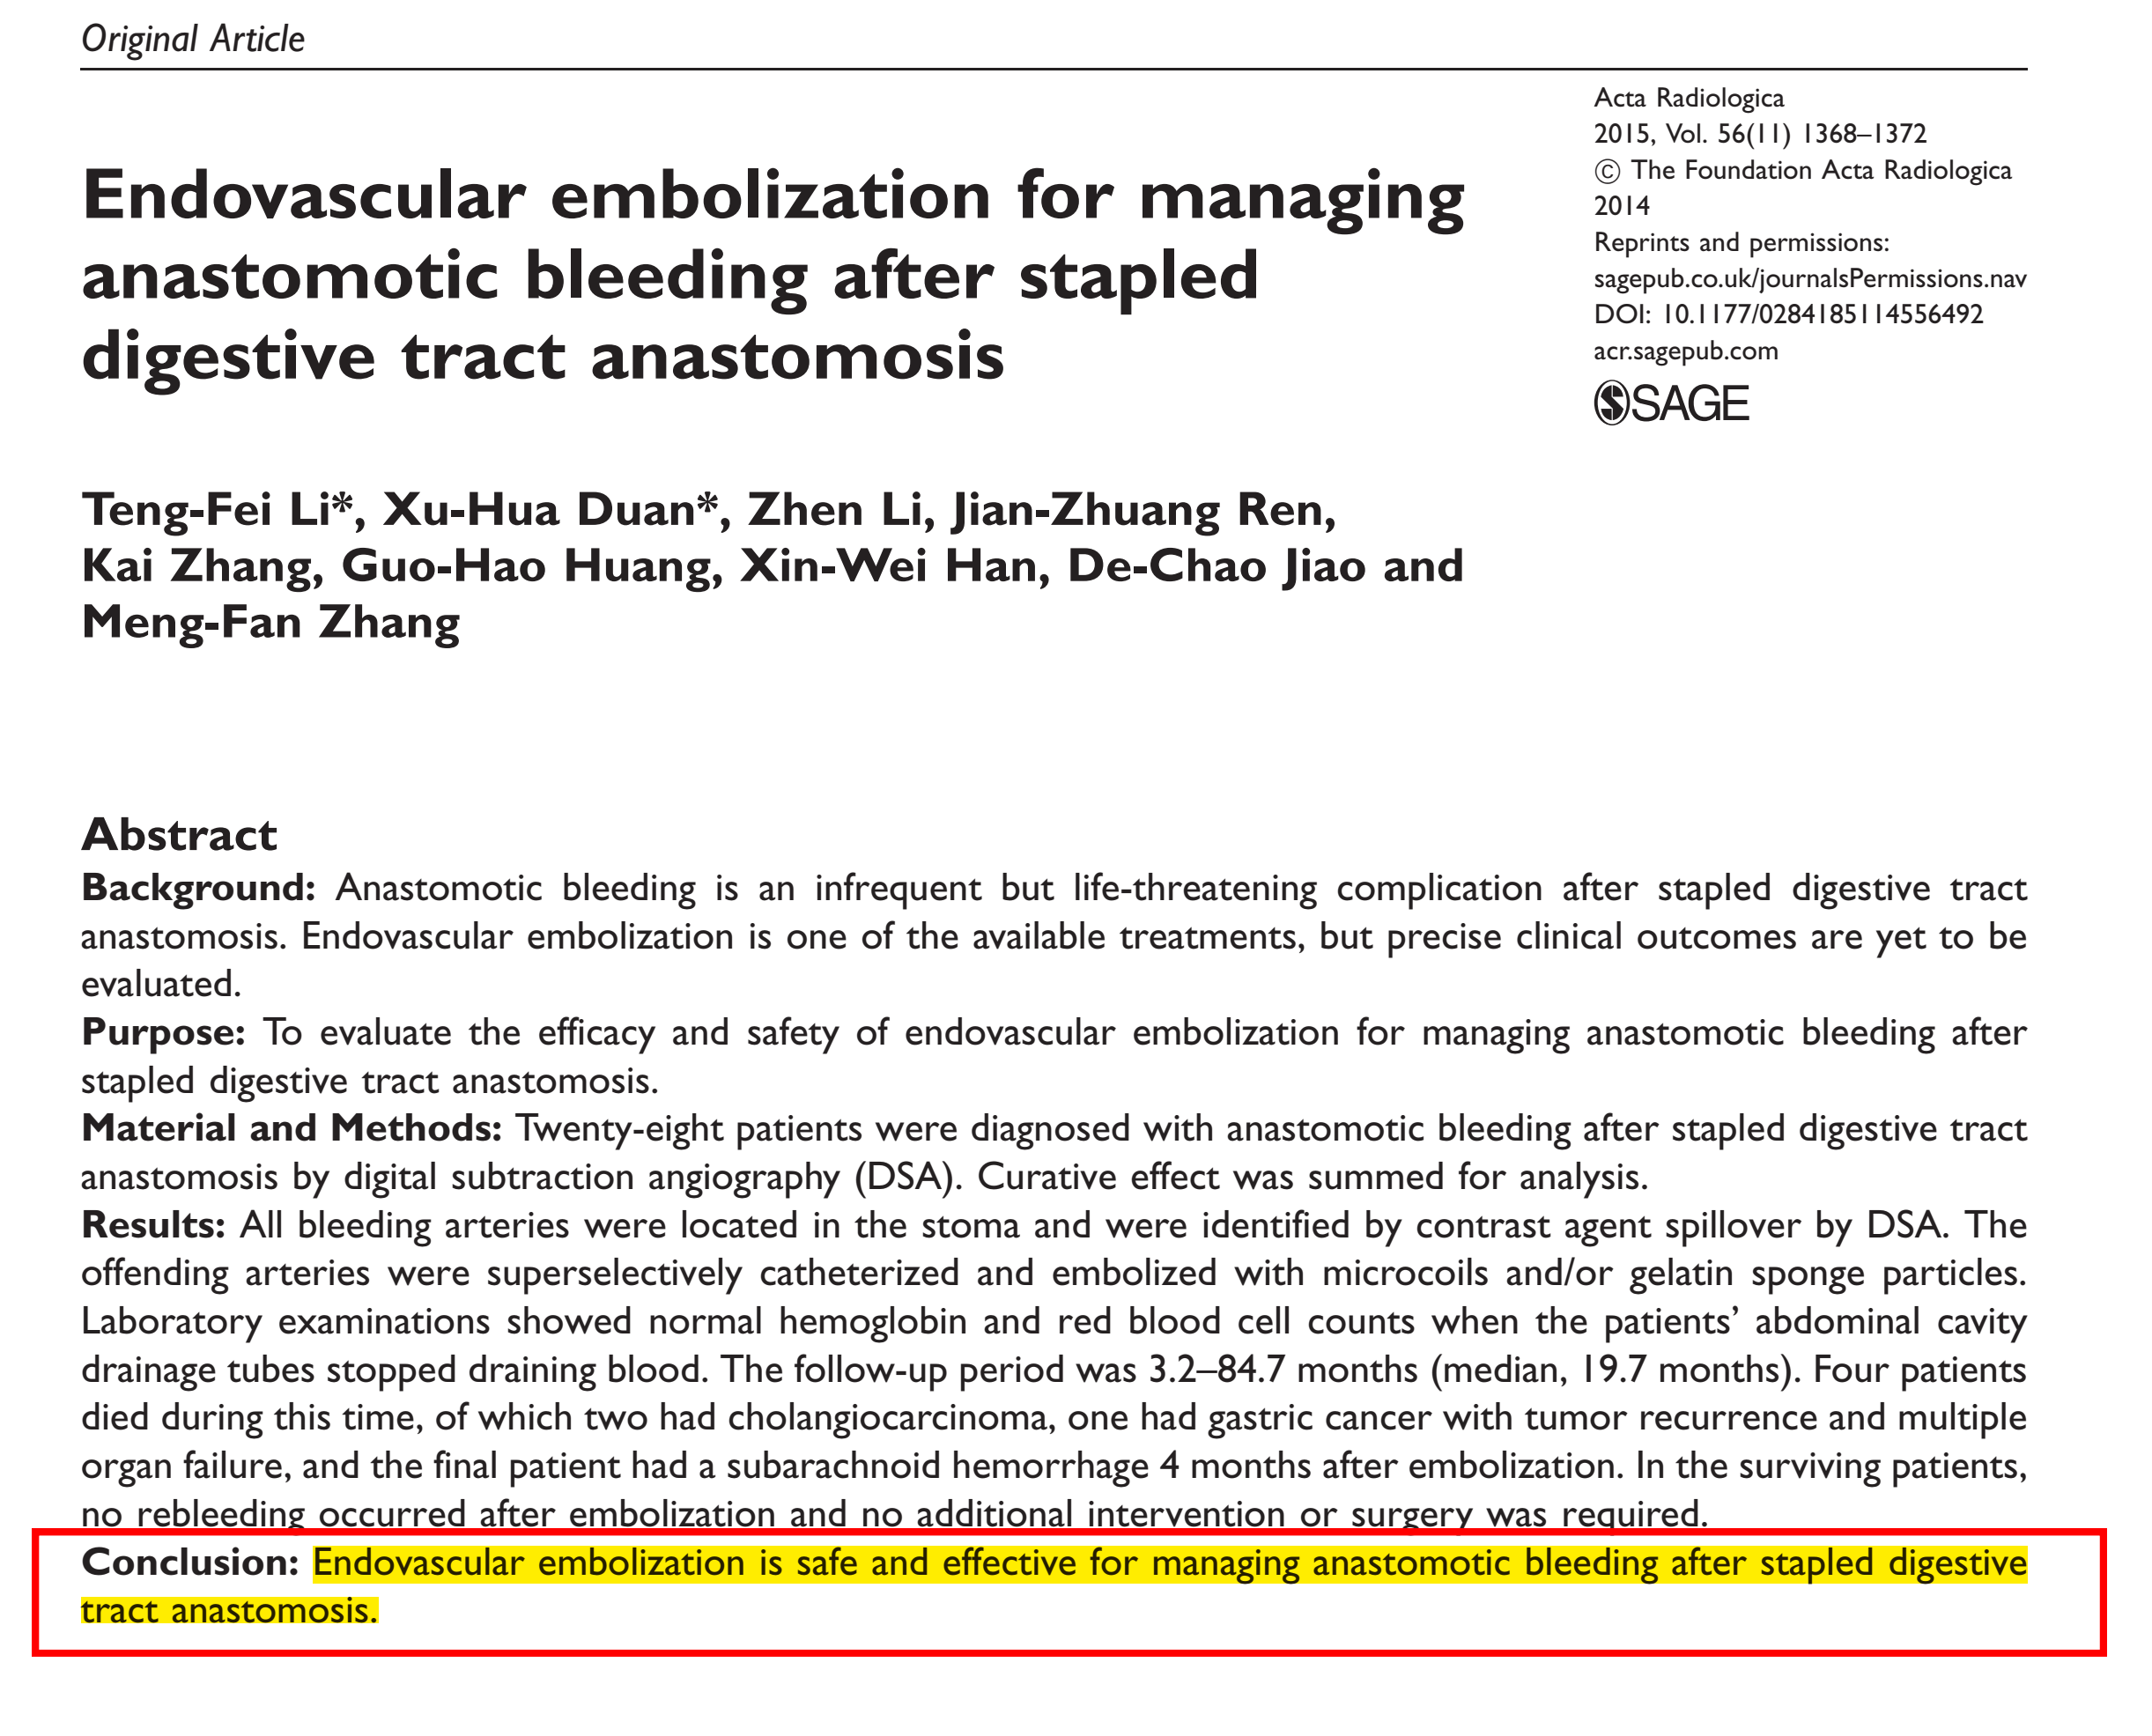
Notes:
1 nghiên cứu cứu khác trên tạp chí Acta radiologica cũng kết luận TAE là phương pháp hiệu quả trong kiểm soát chảy máu miệng nối tiêu hoá sau phẫu thuật

Slide 18
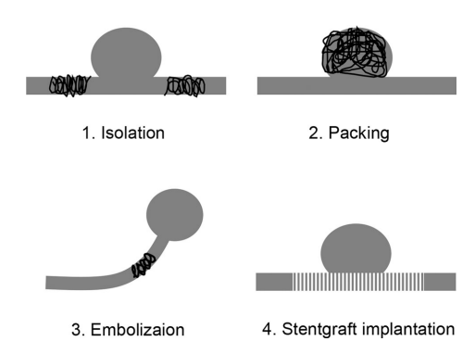
Các kĩ thuật thực hiện TAE
Tắc cả đầu gần và đầu xa của động mạch thủ phạm hoặc giả phình
Dùng để bít giả phình mạch, đây là phương pháp được lựa chọn khi không thể thực hiện các phương pháp khác vì nguy cơ thiếu máu sau thủ thuật
Dùng cho các mạch máu tận
Đặ stent qua chỗ phình, khó thực hiện, đòi hỏi kĩ thuật cao.
Chatani S, Inoue A, Ohta S, Takaki K. Transcatheter Arterial Embolization for Postoperative Bleeding Following Abdominal Surgery. Cardiovasc Intervent Radiol. 2018 Sep;41(9):1346-1355

Slide 19
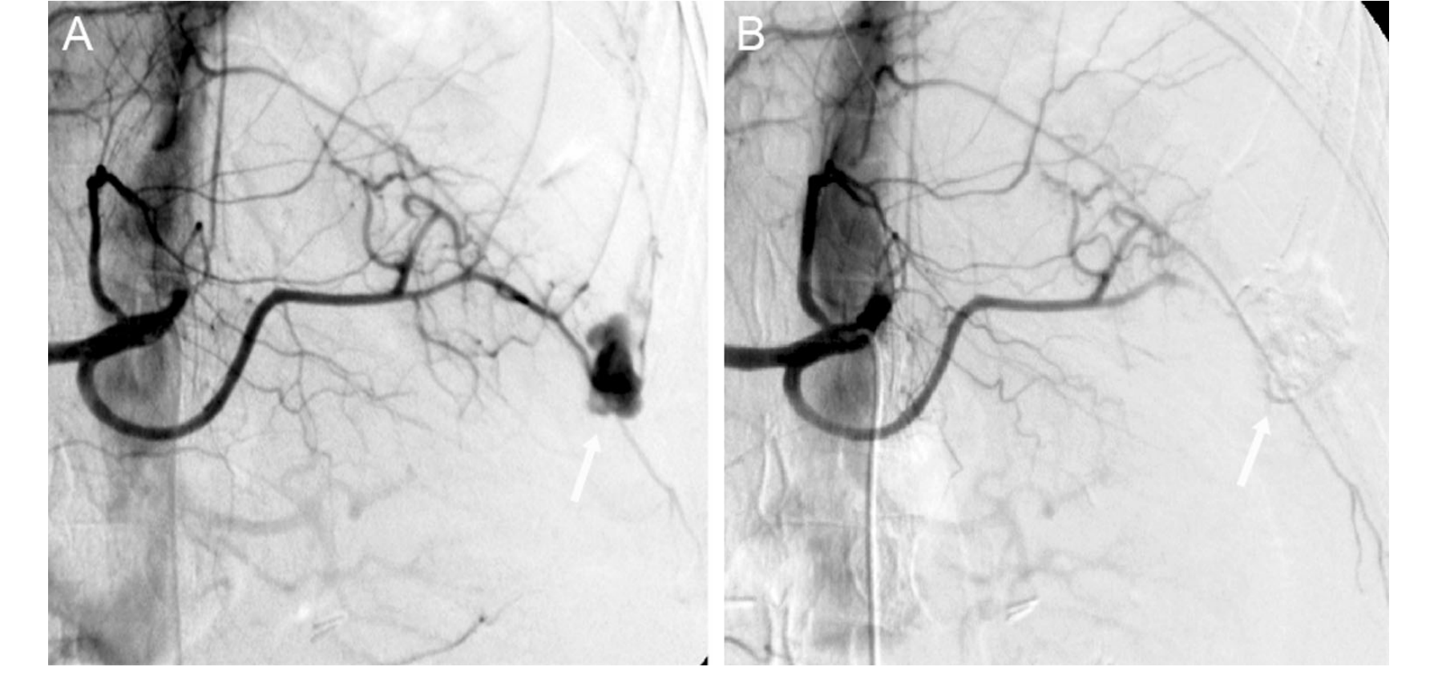
BN nam 74t, đau bụng sau phẫu thuật cắt đại tràng do ung thư.
BN đã được chụp chọn lọc động mạch thân tạng
Hình ảnh thoát mạch tại vị trí động mạch vị mạc nối trái
Không còn thấy hình ảnh thoát mạch sau khi thuyên tắc mạch
Chatani S, Inoue A, Ohta S, Takaki K. Transcatheter Arterial Embolization for Postoperative Bleeding Following Abdominal Surgery. Cardiovasc Intervent Radiol. 2018 Sep;41(9):1346-1355

Slide 20
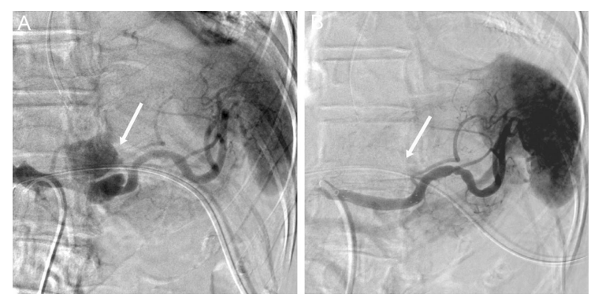
BN 74 tuổi, đau bụng sau phẫu thuật cắt bán phần dưới dạ dày do ung thư.
Hình ảnh cho thấy giả phình ở động mạch lách (hình A)
BN được đặt stent và không còn thấy hình ảnh giả phình mạch (hình B)
Chatani S, Inoue A, Ohta S, Takaki K. Transcatheter Arterial Embolization for Postoperative Bleeding Following Abdominal Surgery. Cardiovasc Intervent Radiol. 2018 Sep;41(9):1346-1355

Slide 21
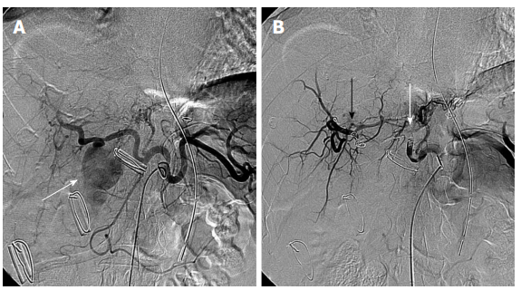
BN 56 tuổi, chảy máu ống dẫn lưu sau phẫu thuật mở ống mật chủ lấy sỏi
Chụp động mạch thân tạng cho thấy hình ảnh giả phình xuất phát từ động mạch gan phải (hình A);
Túi phình biến mất sau khi can thiệp tắc mạch ở đầu gần và đầu xa của túi phình (hình B)
Zhou CG, Shi HB, Liu S. Transarterial embolization for massive gastrointestinal hemorrhage following abdominal surgery. World J Gastroenterol. 2013 Oct 28;19(40):6869-75

Slide 22
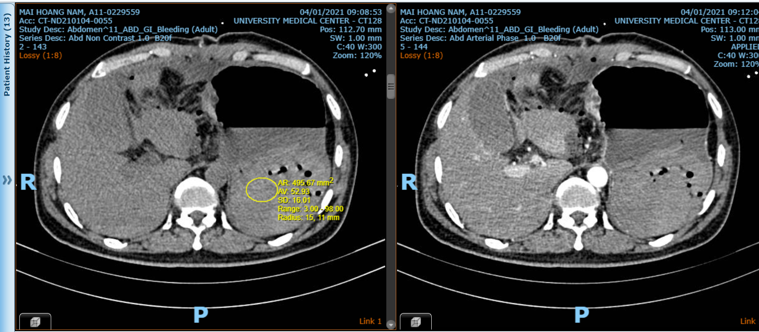
BN nam (số hs A11-0229559), 44 tuổi hậu phẫu N1 cắt bán phần dưới dạ dày cầm máu do loét.

Slide 23
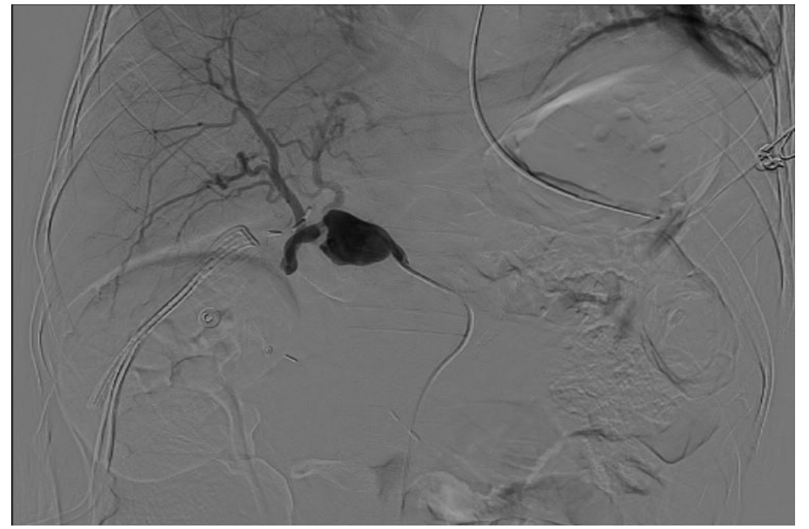
BN được chụp chọn lọc động mạch thân tạng, thấy giả phình ở đoạn đầu động mạch gan chung đến gần chỗ chia đm gan phải và trái. Không thấy đm vị tá tràng
Notes:
Ca này BS hội chẩn tiên lương khả năng tắc giả phình chi phí sẽ rất cao nếu dùng coil đơn thuần và coil đơn thuần an toàn nhất cho bệnh nhân nhưng khả năng có thể tái phát giả phình. BS quyết định hội chẩn lại và lựa chọn phương pháp phẫu thuật cắt túi phình.

Slide 24
TÓM TẮT
Chảy máu sau mổ luôn là một biến chứng nghiêm trọng và có thể gây tử vong cho bệnh nhân
Phương tiện tiếp cận đầu tay đối với XHTH là nội soi tiêu hoá
Phương tiện hình ảnh học đầu tay đối với chảy máu trong ổ bụng là CT-scan với thì không thuốc và có tiêm thuốc tương phản (thì động mạch, tĩnh mạch, thì muộn)
Can thiệp thuyên tắc động mạch (TAE) được xem xét là điều trị đầu tay.
Notes:
Trước khi chuyển sang nội dung mới em xin tóm tắt lại các ý chính sau.
Sau đây bạn Trâm sẽ tiếp tục phần Xì dò miệng nối viêm phúc mạc

Slide 25
02
XÌ RÒ MIỆNG NỐI - VIÊM PHÚC MẠC

Slide 26
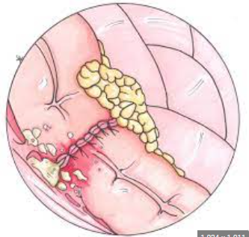
2.1 Tổng quan
Ngay cả ở các nước phát triển, viêm phúc mạc sau mổ có tỷ lệ tử vong từ 20–60%, chủ yếu là thứ phát sau suy cơ quan do SIRS và sốc nhiễm trùng.
Nguyên nhân thường gặp nhất của viêm phúc mạc sau mổ là do xì rò miệng nối (XRMN).Một số trường hợp khác là do chưa làm sạch khoang phúc mạc, dẫn lưu không hiệu quả, hoặc tổn thương gây ra trong mổ mà không được phát hiện.
Định nghĩa
Phòng ngừa
Chẩn đoán
Điều trị
Nguyen Van Hai. (2020). Cap cuu ngoai tieu hoa, 40-41.
Torsten Herzog, Waldemar Uhl. (2018). Postoperative Peritonitis: Etiology, Diagnosis, and Treatment.

Slide 27
2.2 Định nghĩa
Năm 2010, Nhóm nghiên cứu quốc tế về ung thư trực tràng => XRMN là khiếm khuyết tại vị trí nối dẫn đến sự thông thương giữa các khoang trong và ngoài lòng ống.
Xác nhận bằng HAH, nội soi hoặc trong phẫu thuật.
Walter R. Peters Jr, Nathan Smallwood, Neil H. Hyman. (2019). Shackelford's Surgery of the Alimentary Tract, part five, section IV, chapter 177, 2137.

Slide 28
2.3 Mức độ
A
B
C
Không triệu chứng – không cần điều trị
Nhiễm khuẩn mức độ nhẹ, vừa – can thiệp xâm lấn không phẫu thuật
Nhiễm khuẩn năng – cần phẫu thuật
Walter R. Peters Jr, Nathan Smallwood, Neil H. Hyman. (2019). Shackelford's Surgery of the Alimentary Tract, part five, section IV, chapter 177, 2137.
Notes:
Theo tình trạng bệnh nhân và mức điều trị cần thiết.

Slide 29
2.4 Phòng ngừa
TOÀN THÂN
Dinh dưỡng kém
Điểm ASA
ĐTĐ
Nghiện rượu bia, thuốc lá, …
Vị trí mối nối
Tình trạng mô tại chỗ
Yếu tố kỹ thuật
CÁC YẾU TỐ NGUY CƠ
TẠI CHỖ
E. Girard, M. Messager, A. Sauvanet, S. Benoist, G. Piessen, J.-Y. Mabrut, C. Mariette. (2014). Anastomotic leakage after gastrointestinal surgery: Diagnosis and management.
Notes:
- Vị trí mối nối: khó tiếp cận, môi trường tại chỗ vd áp lực âm lồng ngực, tăng áp lực trong đường mật.
- Tình trạng mô tại chỗ: ung thư xâm lấn đến đầu tận, nhiễm trùng, tưới máu kém, mất lớp niêm.
- Yếu tố cơ học liên quan vấn đề kỹ thuật như: mối nối quá căng, vặn xoắn hay đè nén, khâu quá dày gây thiếu máu cục bộ, tiếp xúc với ống dẫn lưu cứng.

Slide 30
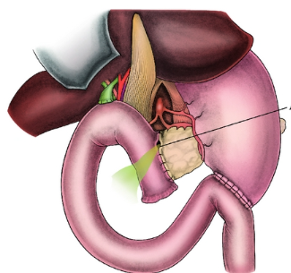
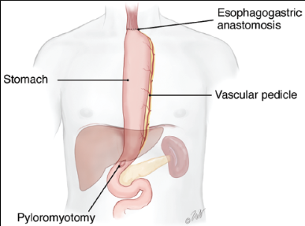
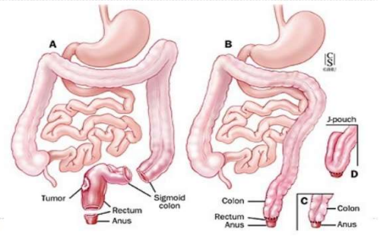
Tỷ lệ xì rò miệng nối rất thay đổi theo vị trí mối nối. Mối nối thực quản từ 2.7-15%, mối nối đại trực tràng từ 5-20%, mối nối tụy - ruột từ 20-25%.
E. Girard, M. Messager, A. Sauvanet, S. Benoist, G. Piessen, J.-Y. Mabrut, C. Mariette. (2014). Anastomotic leakage after gastrointestinal surgery: Diagnosis and management.

Slide 31
2.4 Phòng ngừa
CÁC BIỆN PHÁP PHÒNG NGỪA
Đánh giá trong mổ
Phương tiện cơ học tăng cường lực tại mối nối
Dẫn lưu dự phòng thường quy
Hậu môn nhân tạo tạm thời
Walter R. Peters Jr, Nathan Smallwood, Neil H. Hyman. (2019). Shackelford's Surgery of the Alimentary Tract, part five, section IV, chapter 177
Notes:
+ Đánh giá trong mổ: quan sát bằng mắt, chụp mạch huỳnh quang bằng laser (ICG-FA), kiểm tra rò rỉ không khí, bơm dịch nhuộm
(tiêm TM indocyanine và đánh giá dưới ‘hệ thống hình ảnh cận hồng ngoại’)
+ Các phương tiện cơ học giúp tăng cường lực tại mối nối: tác động tối thiểu đến tỷ lệ xảy ra xrmn.
+ Dẫn lưu dự phòng thường quy: bằng chứng hiện tại cho thấy không làm giảm các biến chứng về vết nối sau phẫu thuật, việc đặt ống dẫn lưu gần chỗ nối vùng chậu có thể phát hiện sớm XRMN trước khi xuất hiện các triệu chứng, tuy nhiên nhiều vết rò rỉ không tự biểu hiện qua ống dẫn lưu hoặc rút ống dẫn lưu sớm trong giai đoạn hậu phẫu, trước khi rò rỉ có thể tự biểu hiện.
+ Hậu môn nhân tạo tạm thời: Ưu - giảm xì rò, giảm mổ lại. Nhược - vấn đề da tại chỗ, rối loạn nước điện giải, tắc hmnt, làm chậm hoặc phải giảm liều hóa trị bổ trợ.

Slide 32

2.5 Chẩn đoán
Triệu chứng toàn thân
Không/ ít triệu chứng
Triệu chứng tại cơ quan
Lâm sàng
Phát hiện tình cờ qua HAH
Đau vết mổ, dùng thuốc giảm đau sau mổ
Sốt, mệt mỏi, chán ăn, suy giảm nhận thức, sốc nhiễm trùng
Lồng ngực: đau ngực, viêm phổi, tràn khí- tràn dịch màn phổi, tràn khí dưới da
Ổ bụng: đau bụng, chướng bụng, phản ứng dội, đề kháng
Vùng chậu: đau tầng sinh môn, triệu chứng tiêt niệu, chảy mủ qua hậu môn
Nguyen Van Hai. (2020). Cap cuu ngoai tieu hoa.
E. Girard, M. Messager, A. Sauvanet, S. Benoist, G. Piessen, J.-Y. Mabrut, C. Mariette. (2014). Anastomotic leakage after gastrointestinal surgery: Diagnosis and management.
Notes:
Phát hiện tình cờ qua HAH: chụp đoạn xa để đánh giá thông nối trước khi đóng hmnt.
Có thể bị che lấp bởi nghĩ là đau tại vết mổ, hoặc do dùng thuốc giảm đau sau mổ nên bệnh nhân không than phiền.

Slide 33
Hình ảnh học
2.5 CHẨN ĐOÁN
Cận lâm sàng
Xét nghiệm
Bạch cầu, CRP, Procalcitonin
Amylase, Lipase, Bilirubin trong dịch dẫn lưu ra
Siêu âm: có thể phát hiện ổ tụ dịch, giá trị kém -> chướng bụng, béo phì
CT scan có thuốc cản quang: phát hiện XRMN và hậu quả, đánh giá quai ruột, khả năng tiếp cận, hướng dẫn chọc dẫn lưu
Nội soi: những ca nghi XRMN đại trực tràng, hoặc thực quản
Chụp đường mật cản quang khi có sẵn ống dẫn lưu hoặc chụp MRI đường mật
E. Girard, M. Messager, A. Sauvanet, S. Benoist, G. Piessen, J.-Y. Mabrut, C. Mariette. (2014). Anastomotic leakage after gastrointestinal surgery: Diagnosis and management.
Notes:
- PT đại trực tràng: tăng bạch cầu không đặc hiệu, CPR vào hậu phẫu ngày 4, có giá trị hơn.
- PT mật, tụy: tăng lượng dịch mật/tụy dẫn lưu ra, amylase tăng gấp 3 lần so với nồng độ trong huyết thanh từ hậu phẫu ngày 3 là 1 chỉ điểm.
-Procalcitonin: Một phân tích tổng hợp gần đây đã chứng minh rằng mức độ PCT thấp trên PODs 3 và 5 có giá trị tiên đoán âm tính cao, tương tự như CRP và loại trừ rò rỉ miệng nối một cách đáng tin cậy

Slide 34
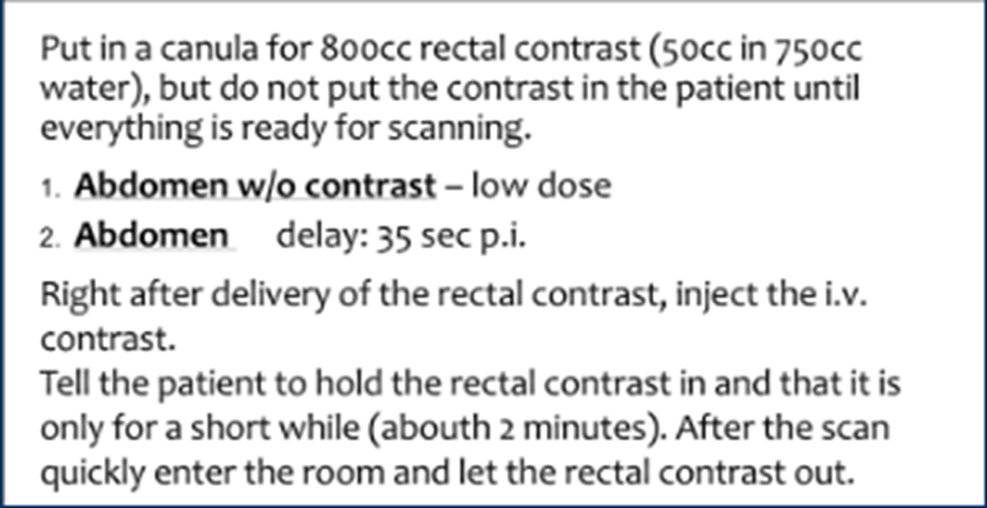
Protocol MSCT
Notes:
Hiện ở khoa CĐHA BV mình, chụp 3 thì: không thuốc, TM, và cản quang uống hoặc bơm.
Tỷ lệ pha thuốc để khảo sát ống tiêu hóa: 6-9mg Iod/100ml dd.
Gia giảm tùy theo. Nếu chụp ruột non, thuốc sẽ lưu thông trong thời gian dài, nước được hấp thu một phần, nên pha loãng hơn xí.
Nếu chụp dạ dày, nơi có sẵn lượng dịch lớn, pha thuốc tỷ lệ lớn hơn để vào bị pha loãng nữa là vừa đạt nồng đọ mong muốn.

Slide 35
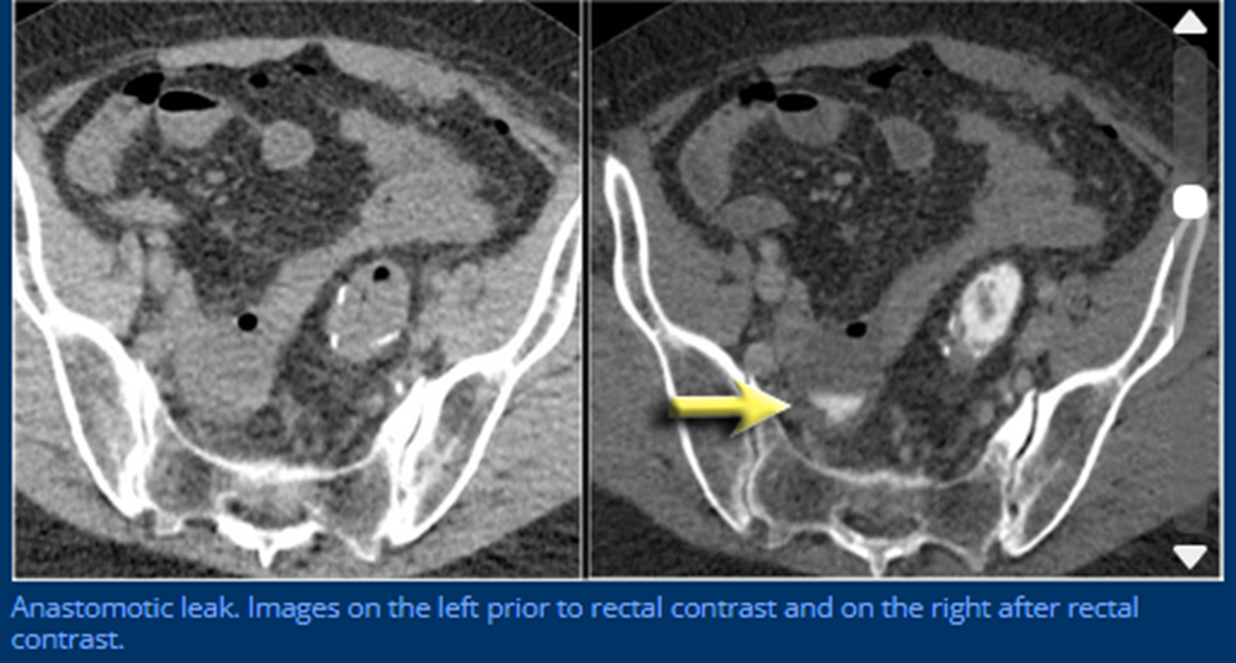

Slide 36
Đặc điểm hình ảnh cắt lớp vi tính trong chẩn đoán xì rò miệng nối
Tụ dịch khí cạnh miệng nối và khí tiếp xúc với miệng nối.
Tỉ lệ có dịch tự do ổ bụng rất cao. Đậm độ dịch cạnh miệng nối thay đổi từ 5–30 HU, không có ý nghĩa trong việc hỗ trợ chẩn đoán
Hình ảnh mất liên tục thành ruột tại miệng nối: độ nhạy thấp, độ đặc hiệu cao
CLVT có sử dụng thuốc tương phản đường tiêu hóa: có độ nhạy và độ đặc hiệu rất cao
Có sự chồng lắp hình ảnh khí tự do ổ bụng sau phẫu thuật và khí tự do ổ bụng thoát ra từ miệng nối bị bục xì trong một tuần đầu sau phẫu thuật.
Duong Dinh Hoan, Vo Tan Duc, Le Van Phuoc. (2022). Describsing the features of computed tomography in diagnosting of anastomotic leak.

Slide 37
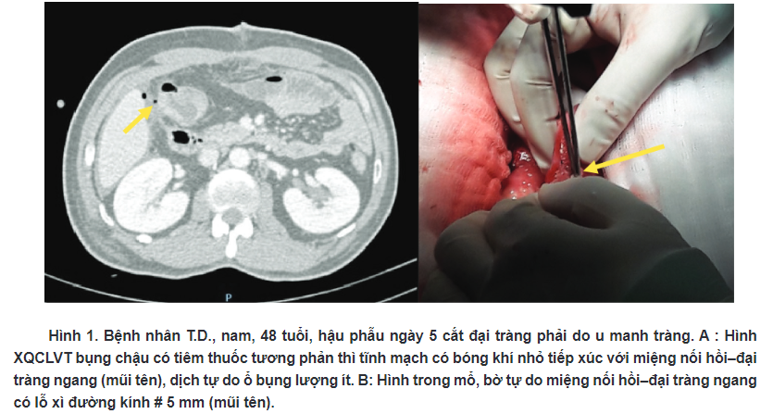

Slide 38
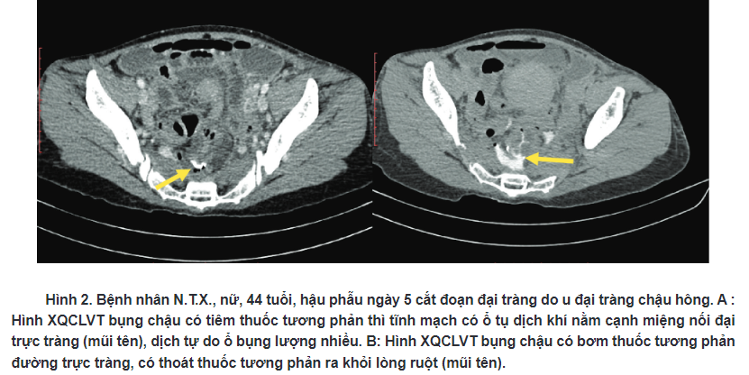

Slide 39
2.6 Chiến lược điều trị
Lựa chọn điều trị
Nội khoa đơn thuần
Nội soi hoặc can thiệp dưới hướng dẫn của hình ảnh học
Phẫu thuật
Notes:
Đưa ra lựa chọn điều trị: tùy theo tình trạng nhiễm khuẩn huyết, hiệu quả dẫn lưu ổ rò, sự tăng kích thước lỗ rò, khả năng sống của mô, thời gian từ lúc mổ đến lúc khởi phát xì rò, có hay không tắc dòng lưu thông phía sau mối nối.

Slide 40
2.6 Chiến lược điều trị
Không triệu chứng
Triệu chứng nhẹ đến vừa
Nhiễm khuẩn nặng, suy đa tạng
E. Girard, M. Messager, A. Sauvanet, S. Benoist, G. Piessen, J.-Y. Mabrut, C. Mariette. (2014). Anastomotic leakage after gastrointestinal surgery: Diagnosis and management.
Notes:
- Không triệu chứng: không cần điều trị, theo dõi sát, lưu ống dẫn lưu đến khi lỗ rò khô hoàn toàn.
- Có triệu chứng nhiễm trùng nhẹ đến vừa, không có suy cơ quan:
+Kháng sinh phổ rộng bao phủ gram âm và kỵ khí sau khi cấy máu và dịch rò.
+Can thiệp nội soi hoặc qua da dưới hướng dẫn HAH, để kiểm soát nhiễm khuẩn bằng dẫn lưu tốt dịch rò.
- Nhiễm khuẩn huyết nặng và suy đa tạng:
+ Công tác hồi sức: bù nước, đảm bảo thông khí thở máy nếu cần.
+Phẫu thuật nội soi ổ bụng khẩn cấp: hút dịch, rửa khoang phúc mạc, dẫn lưu, cấy vi khuẩn.
+Xử trí lỗ rò: tùy thuộc yếu tố tại chỗ (nhiễm trùng, thiếu máu) và yếu tố toàn thân (huyết động, suy tạng) mà có nhiều lựa chọn, tùy theo là mối nối ở cơ quan nào.

Slide 41
2.6 Chiến lược điều trị
Đôi khi, XRMN xảy ra sớm, trong vòng 2 ngày đầu tiên sau mổ, nên nghi ngờ về vấn đề kỹ thuật hoặc thiếu máu cục bộ của một trong các đầu nối, đòi hỏi phải phẫu thuật lại sớm để tái tạo vết nối trước khi các dấu hiệu nhiễm trùng xuất hiện.
E. Girard, M. Messager, A. Sauvanet, S. Benoist, G. Piessen, J.-Y. Mabrut, C. Mariette. (2014). Anastomotic leakage after gastrointestinal surgery: Diagnosis and management.

Slide 42
Tóm lại, XRMN là một biến chứng phổ biến trong phẫu thuật tiêu hóa gan mật, làm tăng thời gian nằm viện, nguy cơ bệnh tật và tử vong sau mổ. Xác định các yếu tố nguy cơ để phòng ngừa. Biểu hiện lâm sàng đa dạng từ không triệu chứng đến sốc nhiễm trùng đe dọa tính mạng. CT scan thường được chỉ định để xác định xì rò miệng nối và hậu quả của nó. Điều trị phụ thuộc vào tình trạng nhiễm khuẩn của bệnh nhân.

Slide 43
Bệnh nhân: NGUYỄN THỊ MAI 69F B07-0042289
Quá trình bệnh lý:
03/11/2022 Phẫu thuật nội soi cắt khối tá tụy, nối mật – ruột – da vì u đoạn cuối ống mật chủ.
Nối ống tụy – hỗng tràng tận - bên và đặt dẫn lưu trong miệng nối tụy
Nối ống gan chung – hỗng tràng
Đưa đầu tận quai hỗng tràng ra da qua ống Kehr, đính quai hỗng tràng lên thành bụng vùng hông phải, đánh dấu bằng 1 clip.
Nối vị - tràng trước mạc treo đại tràng ngang
Dẫn lưu miệng nối mật - ruột ra hông phải, dẫn lưu miệng nối tụy – ruột ra hạ sườn phải. Ống Kehr ra hông phải, dẫn lưu hố lách ra hông trái.
14/11/2022 Lâm sàng: đau âm ỉ bụng trên rốn, bụng ấn đau trên rốn, dẫn lưu bên phải ra khoảng 100ml dịch trắng đục ít, dẫn lưu bên trái ra ít dịch đỏ loãng.
Cận lâm sàng: WBC 20 G/L ưu thế Neutrophil.
CLVT bụng chậu với bơm thuốc tương phản qua ống Kehr mật ruột da

Slide 44
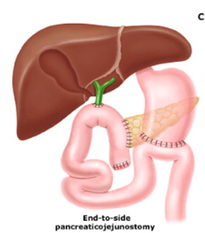

Slide 45
Bệnh nhân: NGUYỄN THỊ MAI 69F B07-0042289
Quá trình bệnh lý:
15/11/2022 PTNS thám sát miệng nối tụy ruột
Miệng nối tụy có mủ, giả mạc và ít mô hoại tử, miệng nối tụy bị hở #1cm ở bờ dưới, mô tụy chắc, không hoại tử, ống dẫn lưu còn bên trong. Cắt, lọc, rửa, khâu lại miệng nối tụy.
Gỡ dính các quai ruột non. Đặt 3 ống dẫn lưu vào dưới gan, miệng nối tụy và hố lách.

Slide 46
Bệnh nhân: CAO VĂN LONG 67M N22-0024932
Quá trình bệnh lý:
14/02/2022 Ung thư trực tràng cao T4bN2M0, PTNS cắt trước.
Nối đại – trực tràng kiểu tận-tận, miệng nối trong ổ bụng cách rìa hậu môn 6cm, miệng nối không căng, tưới máu tốt, air test không xì.
Dẫn lưu tiểu khung, dẫn lưu lòng đại tràng qua ngả hậu môn. Không mở hồi tràng ra da.
18/02/2022
Lâm sàng: Đau vùng quanh rốn, bụng chướng, ấn đau khắp bụng, ODL bên phải ra 200ml dịch nâu.
Cận lâm sàng: WBC 13 G/L ưu thế Neutrophil, Procalcitonin 1,08 ng/mL.
CLVT bụng chậu có thuốc

Slide 47
Bệnh nhân: CAO VĂN LONG 67M N22-0024932
Quá trình bệnh lý:
18/02/2022 PTNS ổ bụng và ngả hậu môn.
Ổ bụng có dịch đục, giả mạc nhiều ở tầng bụng dưới và ít ở tầng bụng trên. Ruột non chướng. Thám sát thấy lỗ xì miệng nối đại- trực tràng ở vị trí sau phải kt#5cm, miệng nối cách rìa hậu môn #6cm.
Đại tràng quanh lỗ thủng còn hồng và mềm mại.
Khâu lỗ thủng qua ngả bụng và ngả hậu môn, kiểm tra miệng nối kín.
Rửa bụng.
Đặt dẫn lưu tiểu khung ra hố chấu trái và thông trực tràng ra hậu môn.
Mở hồi tràng ra da ở hông phải.

Slide 48
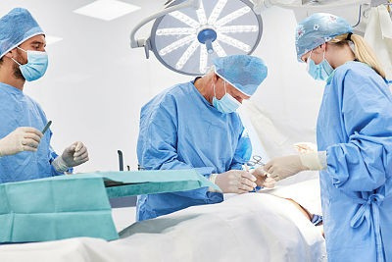
03
TẮC RUỘT SAU MỔ

Slide 49
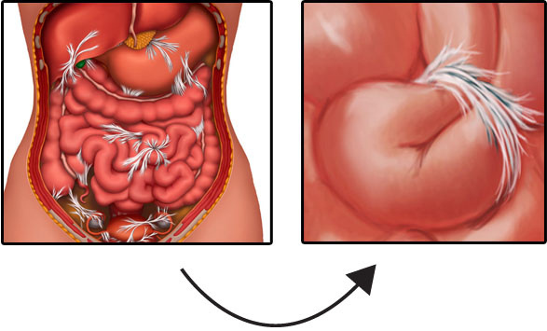

Tắc ruột sau mổ
Dính/ dây thắt
Áp xe tồn lưu
Có thể xảy ra sớm nhất là vài tuần và muộn là vài năm sau phẫu thuật
Richard P. G. ten Broek, Pepijn Krielen, Salomone Di Saverio, et al (2018). Bologna guidelines for diagnosis and management of adhesive small bowel obstruction (ASBO): 2017 update of the evidence-based guidelines from the world society of emergency surgery ASBO working group. World Journal of Emergency Surgery, 13:24​
Notes:
Có thể xảy ra sớm nhất là vài tuần và muộn là vài năm sau phẫu thuật
Xảy ra sớm sau mổ thường là do áp xe tồn lưu, khối áp xe từ bên ngoài đè vào có thể gây tắc ruột, do không làm sạch xoang pm trong mổ
N/n thường gặp hơn là do dính: dây dính được hình thành là do quá trình viêm

Slide 50
3.1 Dịch tễ
•Nguy cơ tắc ruột cao nhất sau phẫu thuật đại trực tràng, ung thư phụ khoa, phẫu thuật nhi
1/10 bệnh nhân chịu ít nhất 1 lần tắc ruột trong vòng 3 năm sau mổ cắt đại tràng
•4.2 – 12.6% bệnh nhân phải phẫu thuật lại vì tắc ruột sau phẫu thuật nhi, 3.2% sau phẫu thuật đại trực tràng
•Tắc ruột tái phát cũng phổ biến, 12% tắc ruột điều trị nội phải nhập viện lại trong vòng 1 năm, tăng lên 20% sau 5 năm.
Richard P. G. ten Broek, Pepijn Krielen, Salomone Di Saverio, et al (2018). Bologna guidelines for diagnosis and management of adhesive small bowel obstruction (ASBO): 2017 update of the evidence-based guidelines from the world society of emergency surgery ASBO working group. World Journal of Emergency Surgery, 13:24​
Notes:
Một vài con số thống kê để cho thấy sự phổ biến của tắc ruột do dính

Slide 51


3.2 Hội Chứng Tắc Ruột
Bí trung đại tiện
Nôn
Đau
Đau bụng quặn cơn
Giữa các cơn hết đau hoặc dễ chịu hẳn.
Đau tăng dần, kéo dài hơn, khoảng cách giữa 2 cơn ngắn dần
Trễ: có thể chuyển thành liệt ruột khiến triệu chứng đau không còn nổi bật nữa.
Tùy theo vị trí tắc: tắc cao thường nôn nhiều và sớm, tắc thấp thường nôn muộn.
Sau nôn có thể bớt đau.
Chất nôn có mùi phân là biểu hiện của tắc ruột thấp, đến trễ.
Thường trướng bụng đều, mức độ thay đổi tuỳ vào vị trí và nguyên nhân tắc.
Là triệu chứng đặc hiệu, quyết định chuẩn đoán
Tùy vào thời gian đến viện, vị trí tắc, mức độ tắc, loại tắc.
Ngoại lệ:
Tắc ruột đến sớm: vẫn có thể đi tiêu phân cũ
Tắc ruột non không hoàn toàn có thể có triệu chứng tiêu chảy ra nước (*)
Chướng
Richard P. G. ten Broek, Pepijn Krielen, Salomone Di Saverio, et al (2018). Bologna guidelines for diagnosis and management of adhesive small bowel obstruction (ASBO): 2017 update of the evidence-based guidelines from the world society of emergency surgery ASBO working group. World Journal of Emergency Surgery, 13:24​
Notes:
Nhắc lại về lâm sàng, tứ chứng của tắc ruột đó là đau, nôn, bí, chướng
Trong TRTN:
Đau khởi phát dữ dội liên tụ+ nôn ói nhiều bất chấp vị trí tắc do kích thích thần kinh ruột, sau nôn không giảm đau, bí trung đại tiện thường không rõ do BN cấp tính → BN đến bệnh viện sớm
TC nước: dễ nhầm lẫn với viêm ruột

Slide 52

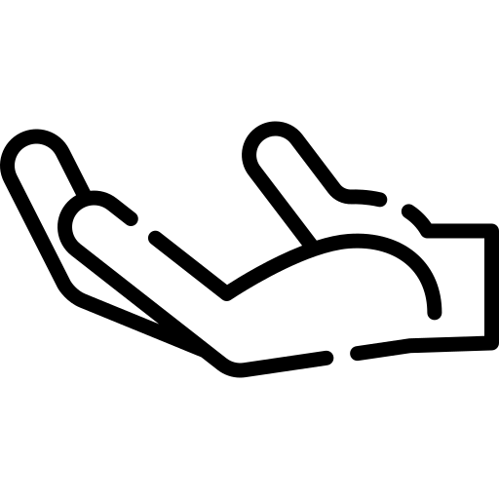
3.3 Triệu Chứng Thực Thể
Nghe
Gõ
Sờ
Nhìn
Nhu động ruột tăng về tần số và âm sắc
Gõ vang
Bụng trướng
Quai ruột nổi
Dấu rắn bò
Sẹo mổ cũ
Thường không đau hoặc thấy tức
Chú ý dấu hiệu viêm phúc mạc
Notes:
Quai ruột nổi: quai ruột dãn nằm yên trên thành bụng, ít/không di động
Dấu rắn bò: quai ruột nổi lên trên thành bụng với các sóng nhu động
Phân biệt tắc ruột với liệt ruột: quai ruột dãn, giảm hay không có nhu động ruột

Slide 53
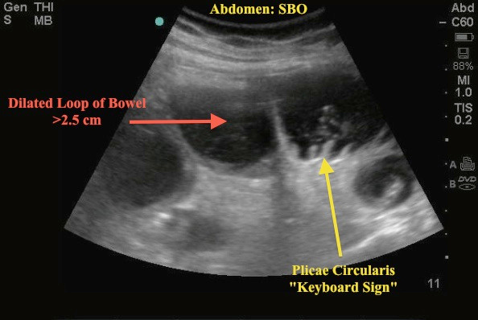
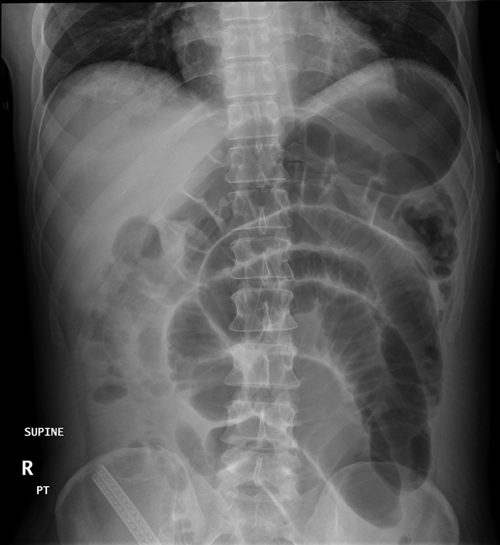
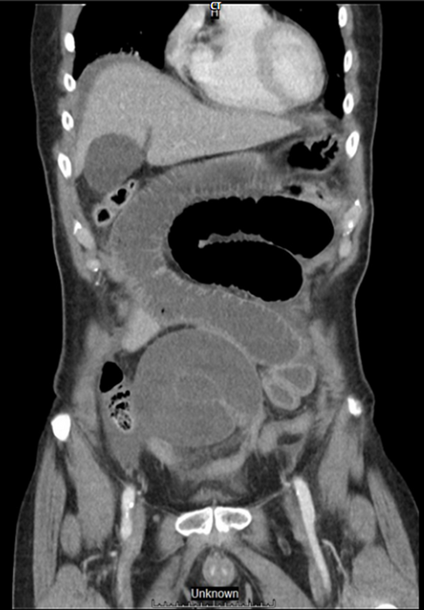
3.4 Hình Ảnh Học
•XQBĐKSS, siêu âm
Chụp cản quang đường tiêu hóa
•CT-scan
•MRI

Slide 54
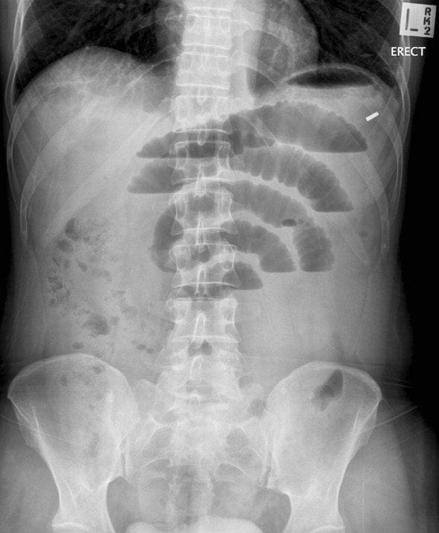
3.4.1 XQ bụng đứng không sửa soạn
Quai ruột dãn
Không thấy khí trong khung đại tràng
Chuỗi tràng hạt
Không xác định được nguyên nhân
Notes:
Giá trị trên ls khá hạn chế, Quai ruột dãn, Không thấy khí trong khung đại tràng, Chuỗi tràng hạt là đặc trưng trong tắc ruột non, nhưng se, sp đều thấp (se 70%).
Không cung cấp thông tin về giải phẫu => Không giúp phân biệt các nguyên nhân của tắc ruộtKhông xác định được nguyên nhân

Slide 55
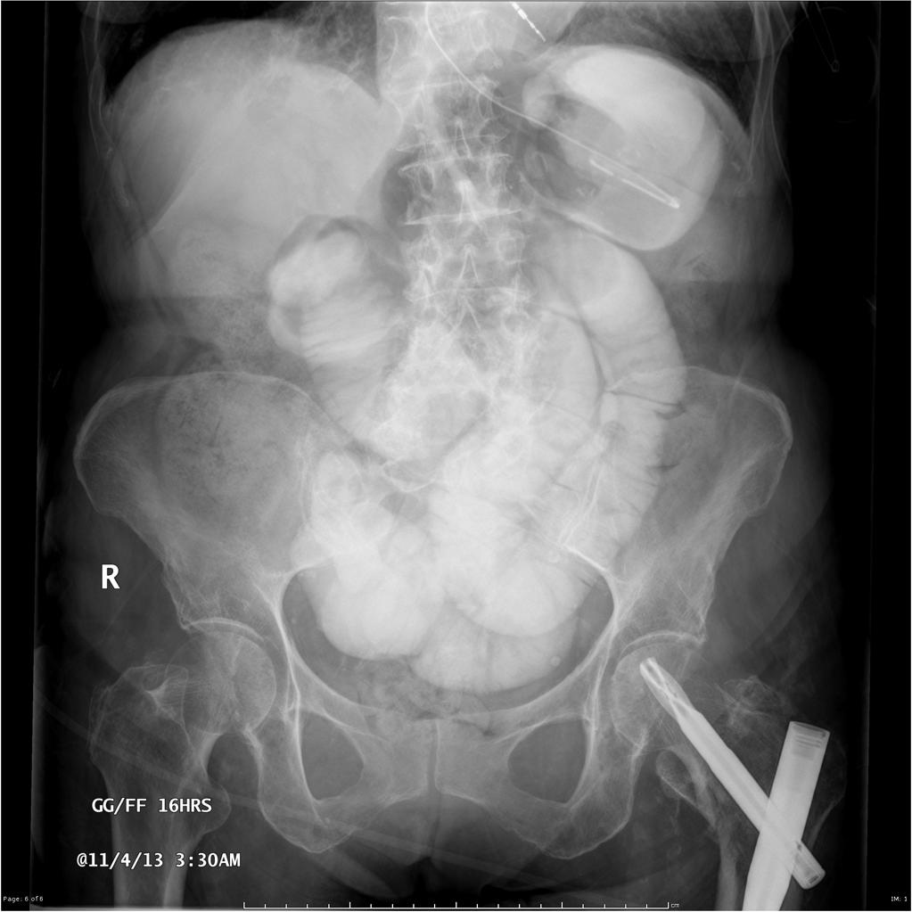
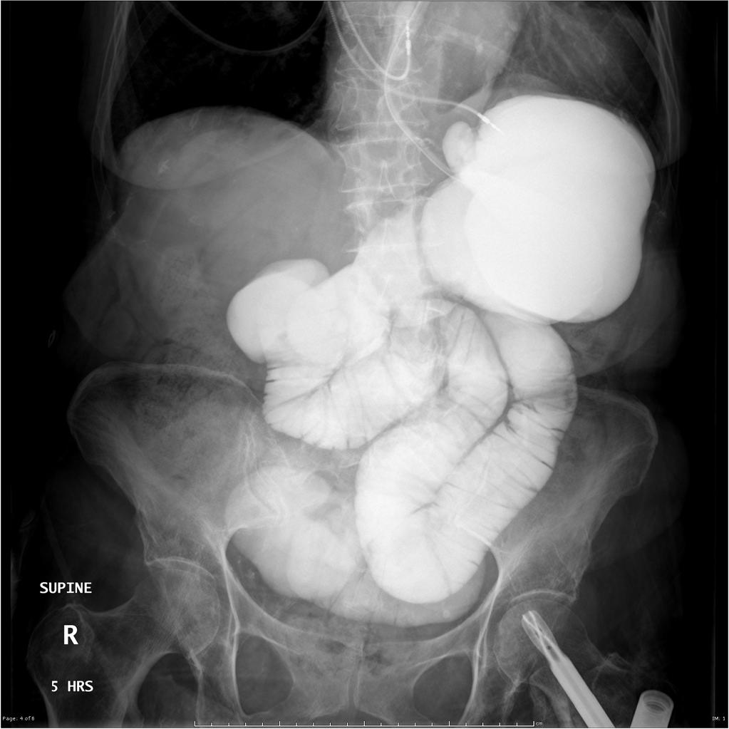
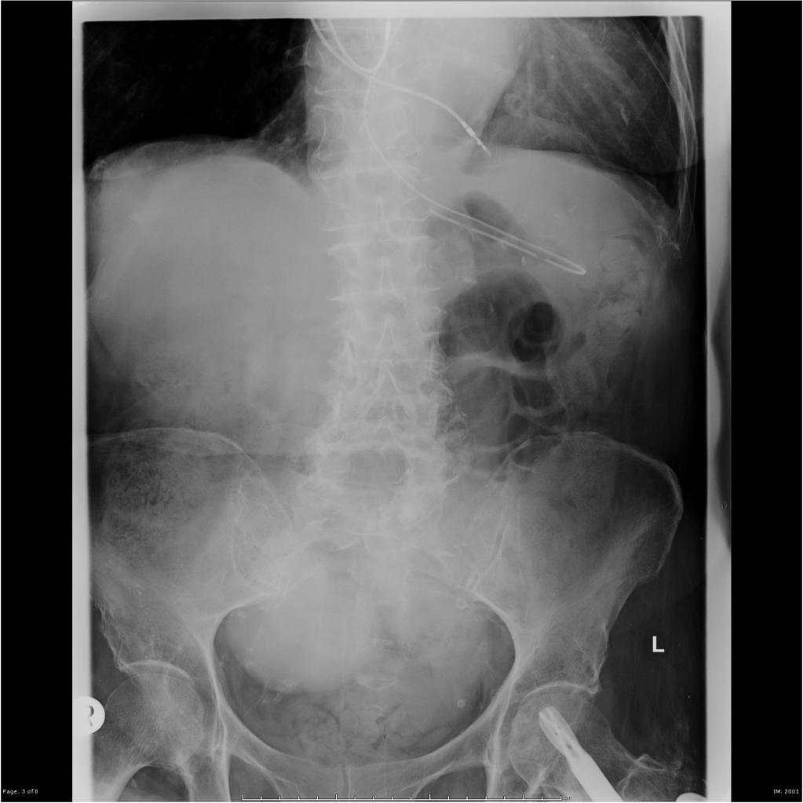
3.4.2 Chụp cản quang đường tiêu hóa
Chất cản quang tan trong nước
Chất cản quang không xuống đại tràng sau 24h=> khả năng cao điều trị nội khoa thất bại
Notes:
Xq trước khi uống cản quang, quai ruột dãn ở ¼ trên T, k thấy hơi trong khung đại tràng
Bn được bơm thuốc cản quang qua ống thông mũi dạ dày, hình 5h và 16h, chất cản quang vẫn còn trong ruột non và không xuống đại tràng

Slide 56
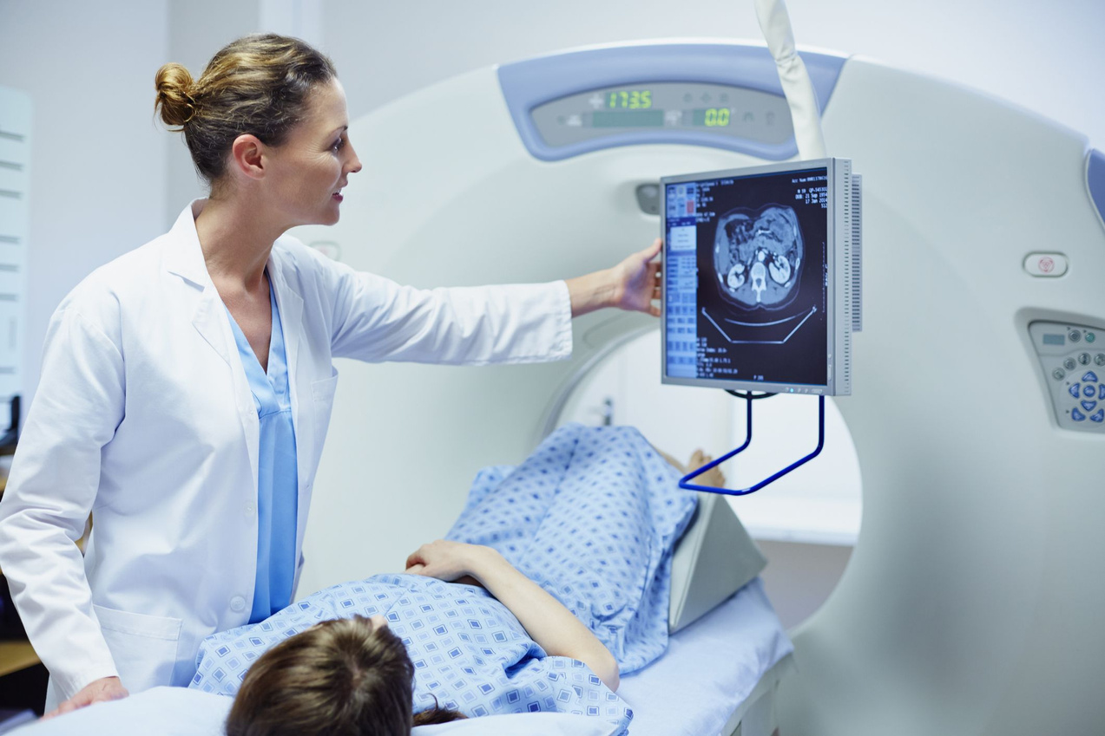
3.4.3 CT-scan
CT trả lời các câu hỏi:
• Có tắc ruột?
Mức độ nặng?
Có TR quai kín, TR thắt, thiếu máu ruột?
• Vị trí tắc?
• Nguyên nhân?
Notes:
Ct có thể trả lời đầy đủ các câu hỏi cần tiếp cận đối với bệnh tắc ruột.
Current helical CT scans not only have good test characteristics for diagnosing small bowel obstruction but also have approximately 90% accuracy in predicting strangulationand the need for urgent surgery. Signs of a closed loop, bowel ischemia, and free fluid are signs that suggest the need for surgery without delay
It may also help to define the location of the obstruction. Although adhesions are not directly visible even on CT scan, a CT scan can differentiate accurately between different causes of bowel obstruction by excluding other cause

Slide 57
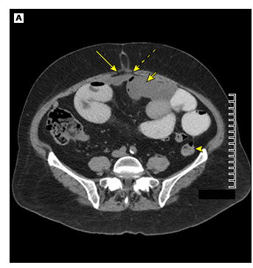
Tắc ruột do dính:
• Vùng chuyển tiếp đột ngột, không thấy ng. nhân
Điển hình có dấu mỏ chim
Uptodate
Notes:
Tắc ruột non: CT vùng bụng ở ngang rốn (A) cho thấy vùng chuyển tiếp (mũi tên đứt nét). Ruột trên chỗ tắc (mũi tên ngắn) bị giãn ra và ruột non dưới chỗ tắc xẹp (mũi tên). Ruột xẹp nằm cạnh ruột dãn (đầu mũi tên). Hình ảnh B là một tái tạo mặt phẳng đứng dọc và hiển thị vùng chuyển tiếp (mũi tên đứt nét) và dấu hiệu phân ở ruột non (mũi tên) ở ruột non ngược dòng lân cận. Các trực tràng trống rỗng (đầu mũi tên). CT: chụp cắt lớp vi tính.

Slide 58
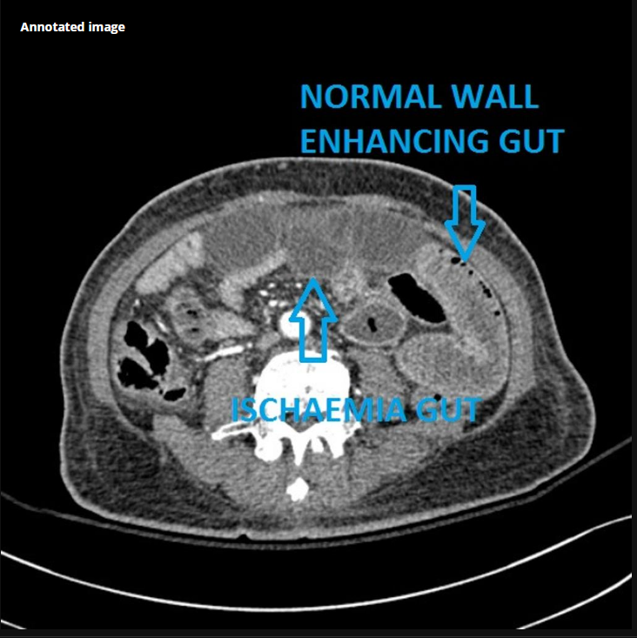
Thành ruột bắt thuốc kém

Slide 59
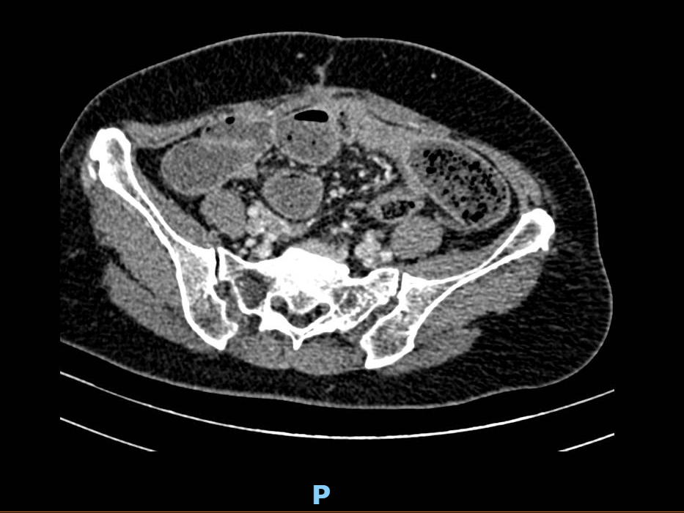
BN nữ 52t, A11-0124425 (16/03/2021)
Tắc ruột non hoàn toàn, nghĩ do dính
Chưa biến chứng

Slide 60
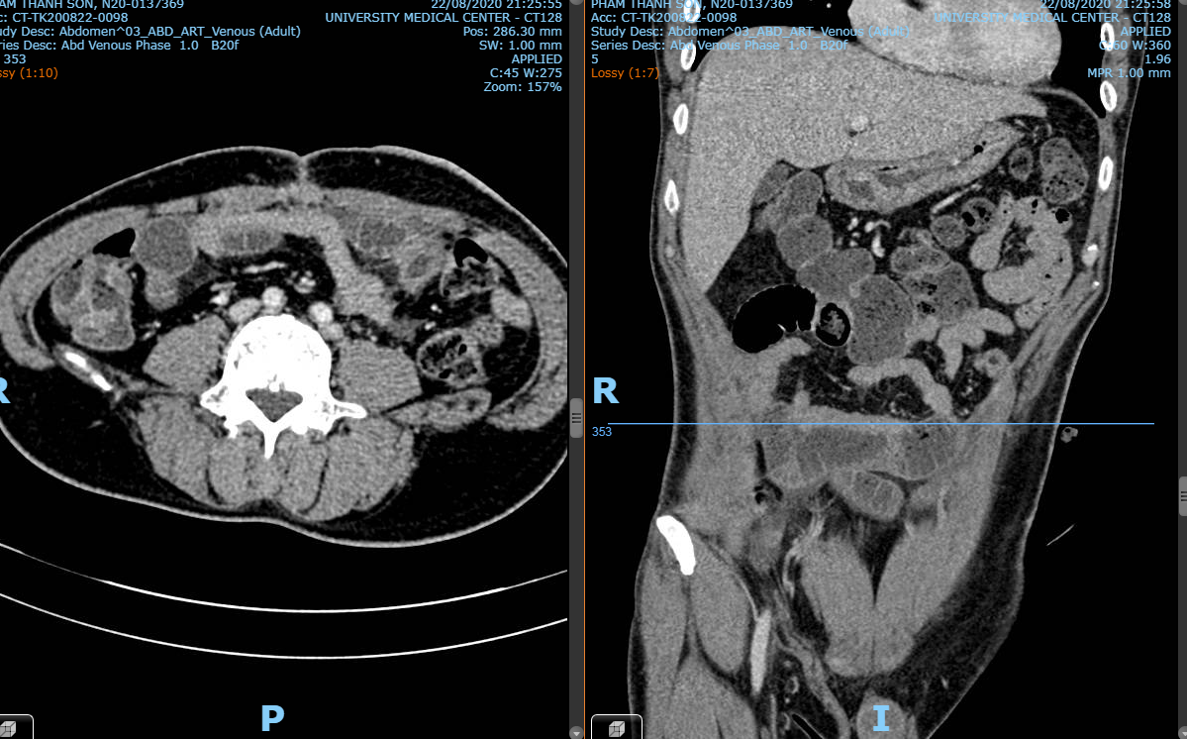
Nam 48t, N20-0137369 (22/08/2020)
Tắc ruột non không hoàn toàn , đại tràng còn hơi và phân, nghĩ do dính, chưa biến chứng

Slide 61
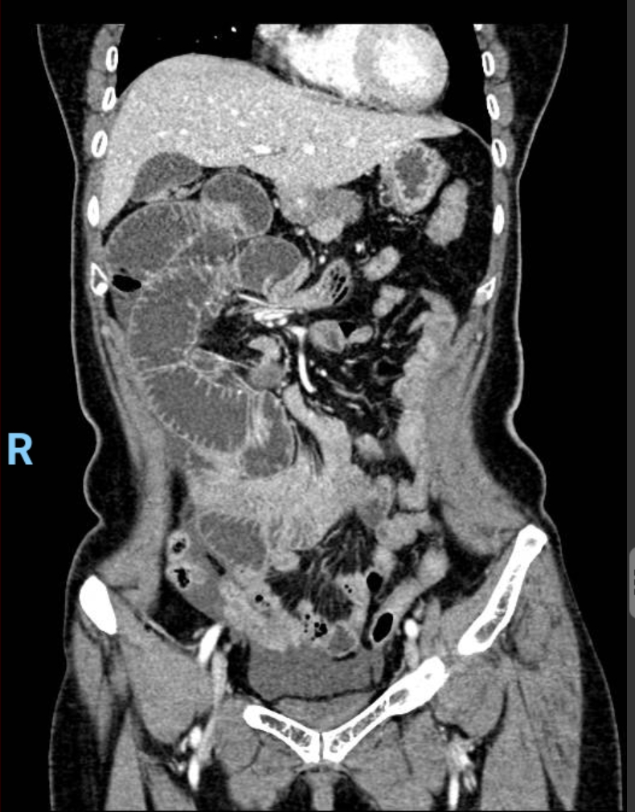
BN nữ, 64 tuổi, A07-0066727
Thoát vị quai kín do dây thắt
CT: quai ruột dan-xẹp, 2 điểm chuyển tiếp nằm gần nhau, chưa biến chứng
Notes:
Ldnv: đau bụng
Cách nv 9h, bn đau bụng âm ỉ tv tăng dần và lan xuống hạ vị, có lúc đau quặn kèm nôn ói trên 10 lần
Tiền căn: pt cắt ruột non do tngt 02/2022, tha.
Được pt cắt bỏ dây dính

Slide 62
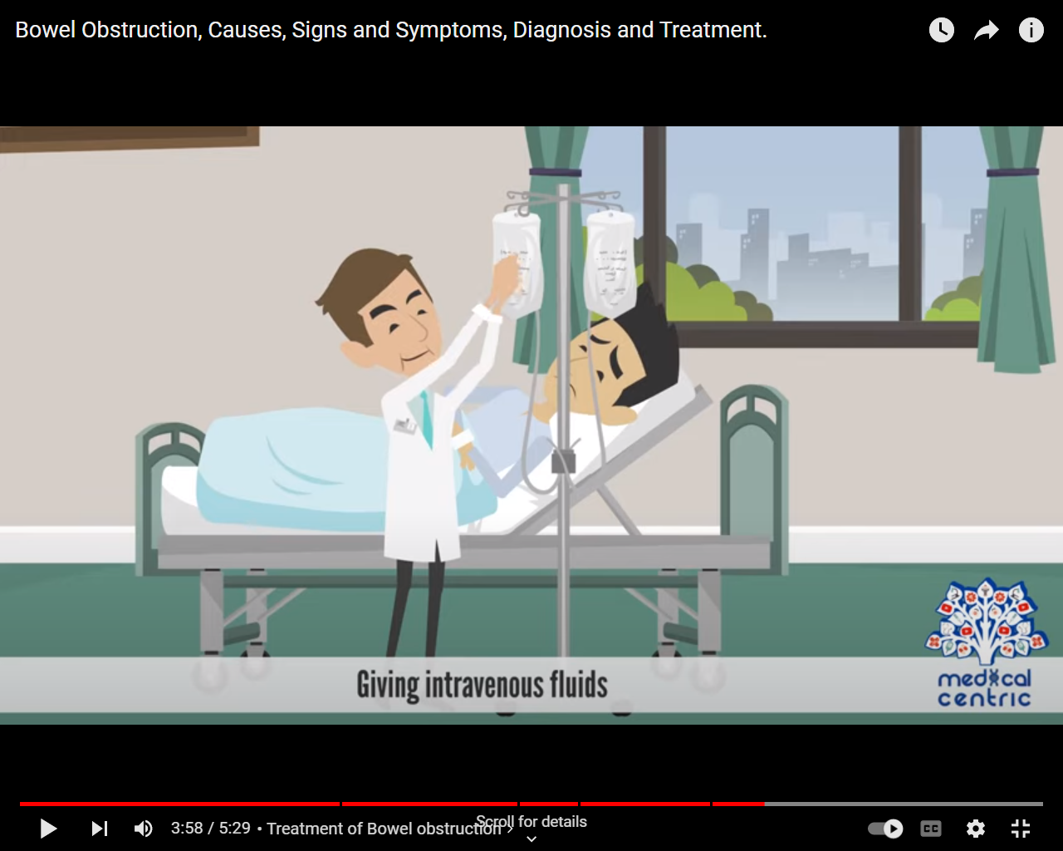
3.4.5 Cận lâm sàng hỗ trợ:​
Công thức máu, CRP​
Điện giải đồ​
Ure, creatinin​
KMĐM, lactate máu​
Notes:
Đánh giá biến chứng, tổng trạng bệnh nhân

Slide 63
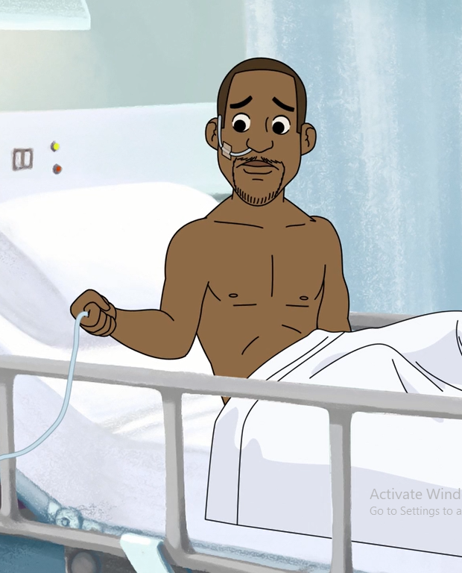





3.5 Điều trị
Ngoại khoa
•TRTN: Mổ sớm nhất có thể → Hồi sức + mổ cấp cứu
•TRĐT: có để hồi sức đến 24-48h.
•Tắc ruột hoàn toàn hay không/khó thuyên giảm với điều trị nội ≤ 12h
Nội khoa
•Nhịn ăn
•Bù dịch
•Giải áp ruột

Slide 64
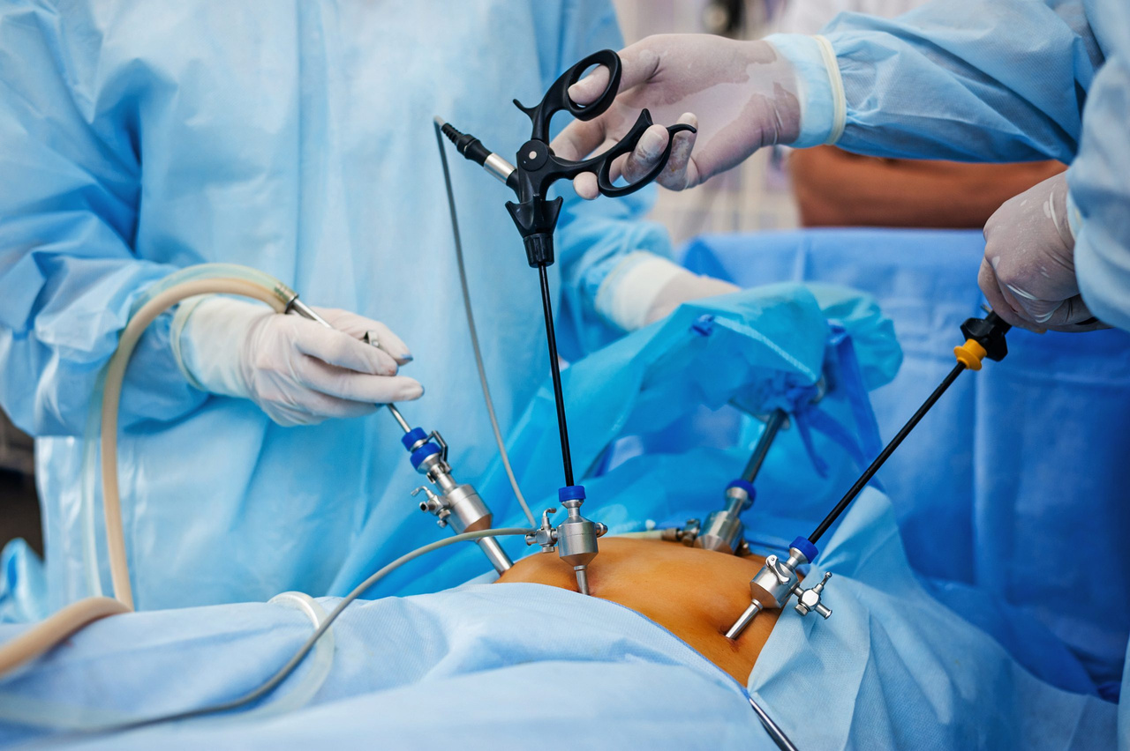
Ngoại khoa
•Gỡ dính/ cắt dây dính
•Cắt đoạn ruột: hoại tử/ thủng/ tổn thương thanh cơ nhiều
•Nối tắt ruột trên với dưới chỗ tắc: ruột bị dính quá chặt trên đoạn dài
•Mở thông ruột trên chỗ tắc ra ngoài
Nguyễn Văn Hải (2018). Cấp cứu ngoại tiêu hóa, NXB Thanh niên​

Slide 65
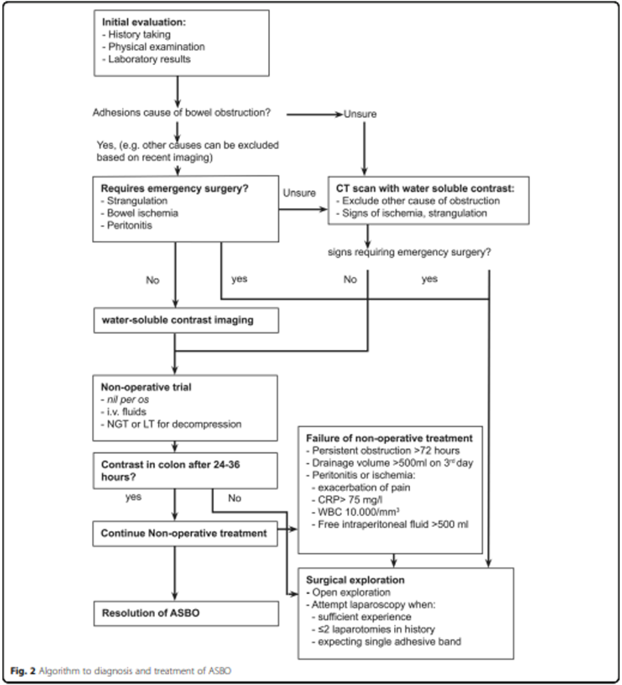
3.6 Lưu đồ tiếp cận
•Chẩn đoán phân biệt tắc ruột do dính với nguyên nhân tắc ruột khác.
•Đánh giá nhu cầu phẫu thuật khẩn
•Phát hiện và phòng ngừa biến chứng của tắc ruột
Richard P. G. ten Broek, Pepijn Krielen, Salomone Di Saverio, et al (2018). Bologna guidelines for diagnosis and management of adhesive small bowel obstruction (ASBO): 2017 update of the evidence-based guidelines from the world society of emergency surgery ASBO working group. World Journal of Emergency Surgery, 13:24​

Slide 66
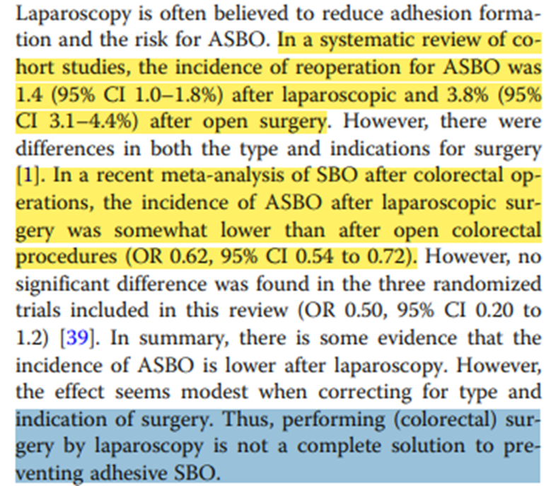
3.7 Ngăn ngừa
Nguyên tắc: giảm thiểu tổn thương gây ra trong lúc phẫu thuật -> mổ nội soi
Tuy nhiên, mổ nội soi vẫn không ngăn ngừa hoàn toàn được dính
Richard P. G. ten Broek, Pepijn Krielen, Salomone Di Saverio, et al (2018). Bologna guidelines for diagnosis and management of adhesive small bowel obstruction (ASBO): 2017 update of the evidence-based guidelines from the world society of emergency surgery ASBO working group. World Journal of Emergency Surgery, 13:24​

Slide 67
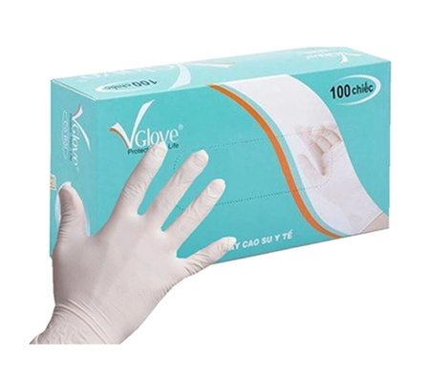
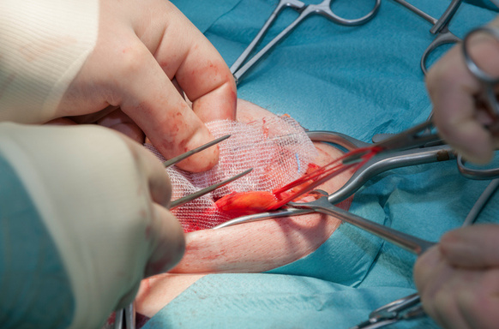

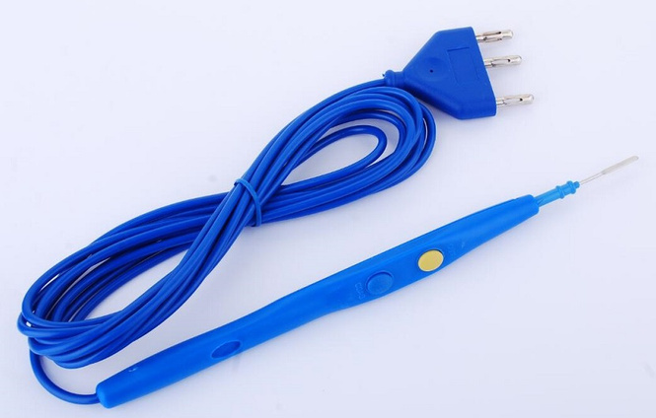
Phản ứng viêm do vật lạ
Găng tay có bột, mesh
3.7 Ngăn ngừa
Dao điện
Dao điện lưỡng cực >< dao điện đơn cực
Chất chống dính: giảm hình thành dính
Hyaluronate carboxymethylcellulose, Oxidized regenerated cellulose, Icodextrin, Polyethylene glycol
Richard P. G. ten Broek, Pepijn Krielen, Salomone Di Saverio, et al (2018). Bologna guidelines for diagnosis and management of adhesive small bowel obstruction (ASBO): 2017 update of the evidence-based guidelines from the world society of emergency surgery ASBO working group. World Journal of Emergency Surgery, 13:24​

Slide 68

3.8 Ca lâm sàng
Nam, 67 tuổi, B10-0015581, nhập viện vì đau bụng, bệnh 2 ngày
TCCN: Đau khắp bụng, bí trung đại tiện, chướng bụng
TCTT: Chướng bụng
Tiền căn: Đa polyp đại tràng đã mổ, tắc ruột non do dính, phình ĐMC bụng đã đặt stent, tăng huyết áp

Slide 69


Notes:
hình CT: dãn quai ruột, ứ dịch, có phân trong lòng ruột non, kế quai ruột xẹp
BN được đt nội đồng thời chụp lưu thông ruột non, sau 7h tcls không giảm, thuốc cản quang không xuống nên chuyển mổ mở gỡ dính

Slide 70

Notes:
BN dự định pt nội soi nhưng thất bại => chuyển mổ mở

Slide 71


3.9 Tổng kết

Slide 72

04
THOÁT VỊ VẾT MỔ

Slide 73




4.1 Tổng quan
•Thoát vị vết mổ do thành bụng được đóng không đúng cách
•Tỉ lệ khá cao: 15 – 20%
William W. Hope; Faiz Tuma. Incisional Hernia. Treasure Island (FL): StatPearls Publishing; 2022 Jan-.
Notes:
Mặc dù có nhiều tiến bộ trong các kỹ thuật đóng thành bụng, nhưng tỉ lệ thoát vị vết mổ vẫn khá cao: 15-20% sau các cuộc mở bụng.

Slide 74








4.2 Yếu tố nguy cơ
•Loại phẫu thuật
•Bệnh nhân
•Kỹ thuật đóng bụng
William W. Hope; Faiz Tuma. Incisional Hernia. Treasure Island (FL): StatPearls Publishing; 2022 Jan-.

Slide 75








4.2.1 Bệnh nhân
•Ảnh hưởng đến khả năng lành vết thương và phục hồi thành bụng
•Bệnh hệ thống mạn tính: đái tháo đường, suy thận
•Béo phì
•Hút thuốc lá
•Dinh dưỡng kém
•Thuốc steroid, ức chế miễn dịch
William W. Hope; Faiz Tuma. Incisional Hernia. Treasure Island (FL): StatPearls Publishing; 2022 Jan-.

Slide 76


4.2.2 Loại phẫu thuật
Vị trí: đường giữa
Thời gian
Phẫu thuật cấp cứu
Nhiễm trùng
Biến chứng
William W. Hope; Faiz Tuma. Incisional Hernia. Treasure Island (FL): StatPearls Publishing; 2022 Jan-.
Notes:
Phẫu thuật cấp cứu[7], rạch đường giữa, nhiễm trùng [8] và có tỷ lệ xuất hiện thoát vị vết mổ cao hơn

Slide 77

4.3 Lâm sàng
ØTriệu chứng tại chỗ:
Khối phồng trên thành bụng ở vị trí vết mổ cũ
•Tăng nhiều khi gắng sức, ho rặn,…
•Có thể biến mất khi nằm ngửa, đẩy vào
ØTriệu chứng toàn thân:
•Thường không có
•Nếu có là do bệnh kèm theo hoặc do biến chứng
Notes:
Nhìn chung, Các triệu chứng có thể từ không có triệu chứng đến khó chịu, đau hoặc các triệu chứng của biến chứng tắc ruột hoặc thoát vị nghẹt

Slide 78

4.4 Biến chứng
Diễn tiến tự nhiên của thoát vị vết mổ là càng ngày càng lớn dần.
Biến chứng
Thoát vị kẹt: mãn/ cấp tính.
Mãn: dính các thành phần bên trong với thành túi
Tắc ruột: => thoát vị nghẹt, thủng ruột
Thoát vị nghẹt: phẫu thuật cấp cứu
William W. Hope; Faiz Tuma. Incisional Hernia. Treasure Island (FL): StatPearls Publishing; 2022 Jan-.
Notes:
Tv kẹt có thể mãn tính không có triệu chứng trong thoát vị vết mổ lớn, hoặc nghẹt cấp tính và có khả năng có triệu chứng [20]. Trong thoát vị kẹt mãn tính, có sự dính phát giữa thành phần và túi thoát vị.

Slide 79

4.5 Cận lâm sàng
Ct-scan
•Xác định chẩn đoán
•Kích thước, thành phần túi thoát vị
•Đánh giá để lên kế hoạch điều trị
William W. Hope; Faiz Tuma. Incisional Hernia. Treasure Island (FL): StatPearls Publishing; 2022 Jan-.
Notes:
Mặc dù hầu hết thoát vị vết mổ đều được chẩn đoán sau khi hỏi bệnh và khám lâm sàng, hình ảnh học có thể được thực hiện trong giai đoạn sớm, bệnh nhân béo phì, hoặc các trường hợp phức tạp [14].
Và Chụp cắt lớp vi tính (CT) không những giúp xác định chẩn đoán mà còn giúp lên kế hoạch cho phẫu thuật

Slide 80

Nữ, 69 tuổi, N21-0049115 (13/09/2022), tiền căn mổ K đại tràng góc lách.
Notes:
- Thoát vị vết mổ đường giữa, thành phần thoát vị là đại tràng ngang và mỡ mạc nối, không thấy biến chứng tắc ruột và thiếu máu ruột

Slide 81

4.6 Điều trị
Bảo tồn
Phẫu thuật chương trình
Phụ thuộc vào triệu chứng, kích thước khối thoát vị, biến chứng, mong muốn của bệnh nhân
William W. Hope; Faiz Tuma. Incisional Hernia. Treasure Island (FL): StatPearls Publishing; 2022 Jan-.
Notes:
Thoát vị nhỏ và không có triệu chứng có thể được được điều trị bảo tồn với nguy cơ biến chứng thấp,7].
Thoát vị lớn hoặc có triệu chứng nên được phẫu thuật sửa chữa để tránh các biến chứng, làm giảm các triệu chứng và cải thiện chất lượng cuộc sống

Slide 82


4.6 Điều trị
mj
William W. Hope; Faiz Tuma. Incisional Hernia. Treasure Island (FL): StatPearls Publishing; 2022 Jan-.

Slide 83


Nam, 51 tuổi, N20-0137369, bn đã cắt trực tràng cao, nối trực tràng-đại tràng sigma
14/12/2022: Thoát vị vết mổ cũ vùng hông trái, túi thoát vị d#3cm, bên trong chứa mỡ mạc nối, cổ túi thoát vị # 1.5 cm, không thay đổi so với ngày 02/03/2021 => bn đc đt bảo tồn
02/03/2021
14/12/2022

Slide 84

4.7 Phòng ngừa
Một vài khuyến cáo:
Sử dụng chỉ khâu tự tiêu đơn sợi
Tỷ lệ chỉ khâu trên chiều dài vết thương không nhỏ hơn 4:1
Ngừa nhiễm trùng
Sử dụng kỹ thuật ít gây chấn thương mô
Tối ưu chăm sóc hậu phẫu
Đặt mesh dự phòng ở những loại phẫu thuật nguy cơ cao: mổ mở phình động mạch chủ bụng, đặt hậu môn nhân tạo vĩnh viễn
William W. Hope; Faiz Tuma. Incisional Hernia. Treasure Island (FL): StatPearls Publishing; 2022 Jan-.

Slide 85
TÀI LIỆU THAM KHẢO
Tasu, J.-P., Vesselle, G., Herpe, G. (2015). Postoperative abdominal bleeding. Diagnostic and Interventional Imaging, 96(7-8), 823–831
Dietz, D. W. (2011). Postoperative Complications. The ASCRS Textbook of Colon and Rectal Surgery, 157–173.
Sabrido, J. L. G., & Jimenez, W. V. (2013). Prevention and Treatment of Major Complications After Gastroduodenal Surgery. Treatment of Postoperative Complications After Digestive Surgery, 75–100.
Gaillard F, Evolution of CT density of intracranial hemorrhage (diagram). Case study, Radiopaedia.org (Accessed on 18 Feb 2023)
Tasu, Jean-Pierre. “Stenting post-operative abdominal bleeding: the interventional radiologist’s point of view.” Imaging in Medicine 7 (2015)
Chatani S, Inoue A, Ohta S, Takaki K. Transcatheter Arterial Embolization for Postoperative Bleeding Following Abdominal Surgery. Cardiovasc Intervent Radiol. 2018 Sep;41(9):1346-1355
Richard P. G. ten Broek, Pepijn Krielen, Salomone Di Saverio, et al (2018). Bologna guidelines for diagnosis and management of adhesive small bowel obstruction (ASBO): 2017 update of the evidence-based guidelines from the world society of emergency surgery ASBO working group. World Journal of Emergency Surgery, 13:24​
Nguyễn Văn Hải (2018). Cấp cứu ngoại tiêu hóa, NXB Thanh niên​
William W. Hope; Faiz Tuma. Incisional Hernia. Treasure Island (FL): StatPearls Publishing; 2022 Jan

Slide 86
TÀI LIỆU THAM KHẢO
Walter R. Peters Jr, Nathan Smallwood, Neil H. Hyman. (2019). Shackelford's Surgery of the Alimentary Tract, part five, section IV, chapter 177, 2137.
E. Girard, M. Messager, A. Sauvanet, S. Benoist, G. Piessen, J.-Y. Mabrut, C. Mariette. (2014). Anastomotic leakage after gastrointestinal surgery: Diagnosis and management.
Duong Dinh Hoan, Vo Tan Duc, Le Van Phuoc. (2022). Describsing the features of computed tomography in diagnosting of anastomotic leak.
Torsten Herzog, Waldemar Uhl. (2018). Postoperative Peritonitis: Etiology, Diagnosis, and Treatment.

Slide 87
Thank you!
Does anyone have any questions?

